Slide 1

REGIMEN DE LOS
COORDINADOS DE AUTOTRANSPORTE
LCP MF MIGUEL ALARCON DIAZ

Slide 2
Antecedentes

Slide 3
El autotransporte de carga federal constituye un factor estratégico para el desarrollo económico, toda vez que es un eficiente instrumento para la articulación de los procesos de producción, distribución y consumo. Este sector es la columna vertebral del sistema mexicano de transporte y una actividad fundamental para la economía del país, al movilizar a más del 70% del total de la carga transportada en el territorio nacional

Slide 4
Régimen fiscal

Slide 5
¿Quiénes tributan en el Régimen de los Coordinados?
Si es una persona moral y sus ingresos por la actividad de autotransporte terrestre de carga o de pasajeros representan cuando menos el 90% de sus ingresos totales.

Slide 6
Quien puede tributar en el régimen
Pueden de tributar en el régimen de los auto transportistas los siguientes contribuyentes
Personas Morales (Independientes).
Personas Morales (Coordinados).
Personas Morales (Copropiedad).
Personas Morales (Sociedad Cooperativa).
Personas Físicas (Integrantes de Personas Morales).
Personas Físicas (Independientes).

Slide 7
Sujetos del Régimen (ART. 72)
Que se considera coordinado
Se consideran coordinados, a las personas morales que administran y operan activos fijos o activos fijos y terrenos, relacionados directamente con la actividad del autotransporte terrestre de carga o de pasajeros y cuyos integrantes realicen actividades de autotransporte terrestre de carga o pasajeros o complementarias a dichas actividades y tengan activos fijos o activos fijos y terrenos, relacionados directamente con dichas actividades.

Slide 8
CONCEPTO DE COORDINADO RFA (regla 2.5)
Para los efectos de los artículos 72 y 73 de la Ley del ISR, los contribuyentes dedicados a la actividad de autotransporte terrestre de carga federal, considerarán como coordinado a toda persona moral dedicada al servicio de autotransporte terrestre de carga federal, que agrupa y se integra con otras personas físicas y personas morales similares y complementarias, constituidas para proporcionar servicios requeridos por la actividad común de autotransporte terrestre de carga federal.

Slide 9
Actividades del coordinado según la RFA
Estos elementos integran una unidad económica con intereses comunes y participan en forma conjunta y en diversas proporciones no identificables, con los propósitos siguientes:
I. Coordinar y convenir los servicios que se presten en forma conjunta, incluyendo las empresas que presten servicios o posean inmuebles, dedicados a la actividad del autotransporte terrestre de carga federal. Tratándose de centrales o paraderos de autotransporte que no sean integrantes de algún coordinado, podrán tributar en el Título II, Capítulo VII de la Ley del ISR, siempre que se encuentren integradas por empresas dedicadas al autotransporte de carga federal y presten sus servicios preponderantemente a empresas de autotransporte terrestre de carga federal y dichas centrales o paraderos no apliquen las facilidades contenidas en las reglas 2.1., 2.2. y 2.9. de esta Resolución.

Slide 10
CONCEPTO DE COORDINADO RFA
II. Cumplir con las obligaciones en materia fiscal por cuenta de cada uno de sus integrantes en forma global.
III. Contar con un manual de políticas para la aplicación de los gastos comunes y su prorrateo a cada uno de sus integrantes, el cual deberán tener a disposición de las autoridades fiscales cuando se lo soliciten.

Slide 11
Aviso para tributar a través de un coordinado (regla 1.8)
Quienes opten por pagar el ISR a través de un coordinado o de varios coordinados de autotransporte terrestre de carga federal de los que sean integrantes, deberán presentar además del aviso de opción, el de actualización de actividades económicas y obligaciones ante las autoridades fiscales e informar por escrito al coordinado del que sean integrantes, que ejercerán dicha opción y que presentaron el aviso de actualización ante el RFC, a más tardar dentro de los 30 días siguientes a la entrada en vigor de la presente Resolución, en los términos de lo establecido en el artículo 30, fracción V del Reglamento del CFF y en la ficha de trámite 71/CFF "Aviso de actualización de actividades económicas y obligaciones", contenida en el Anexo 1-A de la RMF.
Los contribuyentes que por ejercicios anteriores hubieran presentado su aviso de opción para tributar a través de un coordinado y de actualización de actividades económicas y obligaciones, a que se refiere esta regla, no deberán presentar el aviso correspondiente

Slide 12
¿Cuándo no se puede tributar en régimen de coordinados?
Cuando presente preponderadamente sus servicios a otra persona moral residente en el país o en el extranjero, que se considere parte relacionada, o el incumplimiento en la proporcionalidad de los ingresos propios de la actividad.

Slide 13
Operación de régimen fiscal

Slide 14
Personas morales que se dedican al transporte
Los transportistas pueden llevar acabo su actividad fiscal de la siguiente manera:
Propia. Las personas morales que no realicen las actividades empresariales por cuenta de sus integrantes, deberán cumplir con las obligaciones del artículo 73 y con los artículos 72, 76, 102 y 105 de la Ley.
A través de integrantes.
Las personas morales cumplirán con sus propias obligaciones y lo harán en forma conjunta por sus integrantes en los casos en que así proceda. Igualmente, el impuesto que determinen por cada uno de sus integrantes se enterará de manera conjunta en una sola declaración.
3. Sin integrantes. Deberán cumplir con las obligaciones del art. 72, 73, 76, 102 y 105 de la ley.

Slide 15
COMO CUMPLIRAN SUS OBLIGACIONES
(art. 72 LISR)
Los coordinados cumplirán con las obligaciones establecidas en esta Ley, aplicando al efecto lo dispuesto en la Sección I del Capítulo II del Título IV de la misma, de acuerdo a lo siguiente:
  Calcularán y enterarán, por cada uno de sus integrantes, los pagos provisionales.
  El impuesto del ejercicio se pagará mediante declaración que presentarán las personas morales durante el mes de marzo del año siguiente.
  Efectuarán por cuenta de sus integrantes las retenciones y el entero de las mismas y, en su caso, expedirán las constancias de dichas retenciones.
  Llevarán un registro por separado de los ingresos, gastos e inversiones, de las operaciones que realicen por cuenta de cada uno de sus integrantes.

Slide 16
Obligaciones
  Expedir y recabar los comprobantes fiscales de los ingresos que perciban y de las erogaciones que se efectúen, de las operaciones que realicen por cuenta de cada uno de sus integrantes.
  Proporcionarán a sus integrantes, constancia de los ingresos y gastos, así como el impuesto que el coordinado pagó por cuenta del integrante, a más tardar el 31 de enero de cada año.
  Cumplirán con sus propias obligaciones y lo harán en forma conjunta por sus integrantes.
  El impuesto que determinen por cada uno de sus integrantes se enterará de manera conjunta en una sola declaración.

Slide 17
RESPONSABILIDAD SOLIDARIA
El coordinado se considerará como responsable del cumplimiento de las obligaciones fiscales a cargo de sus integrantes, respecto de las operaciones realizadas a través del coordinado, siendo los integrantes responsables solidarios respecto de dicho cumplimiento por la parte que les corresponda

Slide 18
PARTES RELACIONADAS EN COORDINADOS
No se considera que dos o más personas son partes relacionadas, cuando los servicios de autotransporte terrestre de carga o de pasajeros se presten a personas con las cuales los contribuyentes se encuentren interrelacionados en la administración, control y participación de capital, siempre que el servicio final de autotransporte de carga o de pasajeros sea proporcionado a terceros, y dicho servicio no se preste conjuntamente con la enajenación de bienes.
No se consideran partes relacionadas cuando el servicio de autotransporte se realice entre coordinados o integrantes del mismo.

Slide 19
CUMPLIMIENTO ATRAVES DE VARIOS COORDINADOS (ART. 73 LISR)
Tratándose de personas físicas que cumplan sus obligaciones fiscales por conducto de varios coordinados de los cuales son integrantes, cuando sus ingresos provengan exclusivamente del autotransporte terrestre de carga o de pasajeros, deberán solicitar a los coordinados de los que sean integrantes, la información necesaria para calcular y enterar el impuesto sobre la renta que les corresponda.
Excepto cuando hayan ejercido la opción a que se refiere el cuarto párrafo de la fracción II del artículo 72 de esta Ley.

Slide 20
IMPUESTO ANUAL CUANDO SE TRIBUTA POR VARIOS COORDINADOS
Para calcular y enterar el impuesto del ejercicio aplicarán lo dispuesto por el artículo 109 de esta Ley.
A la utilidad gravable determinada conforme a dicho precepto, se le aplicará la tarifa del artículo 152 del presente ordenamiento.

Slide 21
CUMPLIMIENTO EN FORMA INDIVIDUAL
Las personas físicas integrantes de personas morales que realicen actividades de autotransporte terrestre de carga o de pasajeros, podrán cumplir con las obligaciones establecidas en esta Ley en forma individual, siempre que administren directamente los vehículos que les correspondan o los hubieran aportado a la persona moral de que se trate.

Slide 22
AVISO DE TRIBUTACION INDIVIDUAL
Cuando opten por pagar el impuesto en forma individual deberán dar aviso a las autoridades fiscales y comunicarlo por escrito a la persona moral respectiva, a más tardar en la fecha en que deba efectuarse el primer pago provisional del ejercicio de que se trate.
Este aviso será por escrito al coordinado o a la persona moral del que sean integrantes, que ejercerán dicha opción y que presentaron dicho aviso de actualización ante el RFC, a más tardar dentro de los 30 días siguientes a la entrada en vigor de la presente Resolución, en los términos de lo establecido en el artículo 26, fracción V del Reglamento del Código y en la ficha de trámite 74/CFF contenida en el Anexo 1-A de la RMF.(Regla 2.8 RFA)

Slide 23
Ingresos acumulables

Slide 24
INGRESOS ACUMULABLES (art. 102)
MOMENTO DE ACUMULACIÓN
LAS PERSONAS MORALES Y FÍSICAS DEDICADAS AL AUTOTRANSPORTE TERRESTRE DE CARGA, PODRÁN COMPROBAR SUS INGRESOS POR LOS SERVICIOS PRESTADOS CON LA CARTA DE PORTE QUE AL EFECTO EXPIDAN SIEMPRE QUE REÚNAN REQUISITOS FISCALES.
CONSIDERAN ACUMULABLES SUS INGRESOS EN EL MOMENTO EN QUE SEAN EFECTIVAMENTE PERCIBIDOS. ENTENDIENDO COMO EFECTIVAMENTE PERCIBIDOS CUANDO SE RECIBAN EN EFECTIVO, EN BIENES O EN SERVICIOS, AUN CUANDO AQUÉLLOS CORRESPONDAN A ANTICIPOS, A DEPÓSITOS O A CUALQUIER OTRO CONCEPTO, SIN IMPORTAR EL NOMBRE CON EL QUE SE LES DESIGNE

Slide 25
OTROS INGRESOS ACUMULABLES
LOS PROVENIENTES DE LA ENAJENACIÓN DE CUENTAS Y DOCUMENTOS POR COBRAR Y DE TÍTULOS DE CRÉDITO DISTINTOS DE LAS ACCIONES, RELACIONADOS CON LAS ACTIVIDADES A QUE SE REFIERE ESTE CAPÍTULO.
LAS CANTIDADES QUE SE RECUPEREN POR SEGUROS, FIANZAS O RESPONSABILIDADES A CARGO DE TERCEROS, TRATÁNDOSE DE PÉRDIDAS DE BIENES DEL CONTRIBUYENTE AFECTOS A LA ACTIVIDAD EMPRESARIAL O AL SERVICIO PROFESIONAL.
LAS CANTIDADES QUE SE PERCIBAN PARA EFECTUAR GASTOS POR CUENTA DE TERCEROS, SALVO QUE DICHOS GASTOS SEAN RESPALDADOS CON DOCUMENTACIÓN COMPROBATORIA A NOMBRE DE AQUÉL POR CUENTA DE QUIEN SE EFECTÚA EL GASTO.
LA GANANCIA DERIVADA DE LA ENAJENACIÓN DE ACTIVOS AFECTOS A LA ACTIVIDAD

Slide 26
INGRESOS NO ACUMULABLES PARA EL COORDINADO (ART. 73)
Las personas morales no considerarán los ingresos que correspondan a sus integrantes que hubieran pagado en forma individual ni las deducciones que a ellos correspondan, debiendo entregar a las personas físicas y morales que paguen el impuesto individualmente, la liquidación de los ingresos y gastos. Las personas morales citadas en primer término deberán conservar copia de la liquidación y de los comprobantes de los gastos realizados en el ejercicio, relativos al vehículo administrado por dichas personas físicas, durante el plazo a que se refiere el artículo 30 del Código Fiscal de la Federación.

Slide 27
Deducciones

Slide 28
DEDUCCIONES AUTORIZADAS (ART. 104 LISR)
I. Las devoluciones que se reciban o los descuentos o bonificaciones que se hagan, siempre que se hubiese acumulado el ingreso correspondiente.
II. Las adquisiciones de mercancías, así como de materias primas, productos semiterminados o terminados, que utilicen para prestar servicios, para fabricar bienes o para enajenarlos.
III. Los gastos estrictamente indispensables
IV. Las inversiones.

Slide 29
DEDUCCIONES AUTORIZADAS (ART. 104 LISR)
V. Los intereses pagados derivados de la actividad empresarial o servicio profesional, sin ajuste alguno, así como los que se generen por capitales tomados en préstamo siempre y cuando dichos capitales hayan sido invertidos en los fines de las actividades a que se refiere esta sección.
VI. Las cuotas pagadas por los patrones al instituto mexicano del seguro social, incluso cuando éstas sean a cargo de sus trabajadores.
VII. Los pagos efectuados por el impuesto local sobre los ingresos por actividades empresariales o servicios profesionales.

Slide 30
OPCION DE CONSIDERAR LOS GASTOS EFECTUADOS
Las personas físicas que hayan optado por pagar el impuesto individualmente, podrán deducir los gastos realizados durante el ejercicio que correspondan al vehículo que administren, incluso cuando los comprobantes fiscales de los mismos se encuentre a nombre del coordinado, siempre que dicha documentación reúna los requisitos que señalen las disposiciones fiscales e identifique al vehículo al que corresponda.

Slide 31
GASTOS DEDUCIBLES A NOMBRE DEL COORDINADO
Cuando los integrantes de las personas morales a que se refiere este Capítulo, se agrupen con el objeto de realizar en forma conjunta gastos necesarios para el desarrollo de las actividades a que se refiere el mismo, podrán hacer deducible la parte proporcional del gasto en forma individual, aun cuando los comprobantes fiscales estén a nombre de alguno de los otros integrantes, siempre que dichos comprobantes reúnan los demás requisitos que señalen las disposiciones fiscales.

Slide 32
DEDUCCION CIEGA (Regla 2.2)
Los contribuyentes personas físicas y morales, así como los coordinados dedicados exclusivamente al autotransporte terrestre de carga federal que tributen en el titulo II capitulo VII o en el titulo IV capitulo II sección I, podrán deducir hasta el equivalente a un 8% de los ingresos propios de su actividad, sin exceder de $ 1,000,000, sin documentación que reúna requisitos fiscales, siempre que:
I. El gasto haya sido efectivamente realizado en el ejercicio fiscal de que se trate.
II. La erogación por la cual se aplicó dicha facilidad se encuentre registrada en su contabilidad.
III. Efectúen el pago por concepto del impuesto sobre la renta anual sobre el monto que haya sido deducido por este concepto a la tasa del 16%. El impuesto anual pagado se considerará como definitivo y no será acreditable ni deducible. En el caso de los coordinados o personas morales que tributen por cuenta de sus integrantes, efectuarán por cuenta de los mismos el entero de dicho impuesto.

Slide 33
CONCEPTO | ENERO | FEBRERO
INGRESOS PROPIOS DE LA ACTIVIDAD | 890,700.00 | 740,000.00
(+) INGRESOS ACUMULADOS | 0.00 | 890,700.00
TOTAL DE INGRESOS | 890,700.00 | 1,630,700
(X) TASA DEDUCCION CIEGA | 8% | 8%
IMPORTE DE DEDUCCION CIEGA | 80,163 | 146,763
(X) TASA ISR ANUAL | 16% | 16%
ISR A ENTERAR POR DEDUCCION CIEGA | 12,826.08 | 23,482.08
(-) PAGOS PROVISIONALES EFECTUADOS | 0.00 | 12,826
ISR POR PAGAR | 12,826.08 | 10,656

Slide 34
DEDUCCIÓN CIEGA
IV. Los contribuyentes que opten por esta deducción deberán efectuar pagos provisionales a cuenta del impuesto anual a que se refiere la fracción anterior, los que se determinarán considerando la deducción realizada en el periodo de pago acumulado del ejercicio fiscal de que se trate aplicando la tasa del 16%, pudiendo acreditar los pagos provisionales del mismo ejercicio fiscal realizados con anterioridad por el mismo concepto. Estos pagos provisionales se enterarán a más tardar el día 17 del mes siguiente a aquel por el que se efectúe la deducción.

Slide 35
DEDUCCIÓN CIEGA
El monto de la deducción que se determine conforme al presente artículo, en el ejercicio de que se trate, se deberá disminuir del monto que se obtenga de restar al total de los ingresos acumulables obtenidos en el ejercicio las deducciones autorizadas conforme a la Ley del Impuesto sobre la Renta, por las que no se aplican las facilidades a que se refiere el presente artículo y hasta por el monto de dichos ingresos.

Slide 36
DEDUCCIÓN CIEGA
Cuando las deducciones autorizadas conforme a la Ley del Impuesto sobre la Renta por las que no se aplican las facilidades a que se refiere este artículo, sean mayores a los ingresos acumulables obtenidos en el ejercicio, no se disminuirá monto alguno por concepto de la deducción a que se refiere el mismo.
Lo dispuesto en este artículo será aplicable a las personas físicas, morales o coordinados dedicados exclusivamente al autotransporte terrestre de carga de materiales o autotransporte terrestre de pasajeros urbano y suburbano, siempre que no presten preponderantemente sus servicios a otra persona moral residente en el país o en el extranjero, que se considere parte relacionada en los términos de la Ley del Impuesto sobre la Renta.

Slide 37
Cálculo del importe aplicable de deducción ciega
CONCEPTO | IMPORTE
Refacciones | 300,000
Reparaciones menores | 27,000
Reparación de llantas | 8,000
Gastos carreteros sin factura | 63,200
Total de erogaciones del periodo | 398,200

Slide 38
CONCEPTO | IMPORTE
Tope de erogaciones sin comprobante | 80,163
Erogaciones sin comprobante | 63,200
Excedente no aplicable | 16,963

Slide 39
FACILIDAD PARA RETENCION DE ISR A TRABAJADORES (REGLA 2.1)
Para los efectos de la retención del ISR por pagos realizados a operadores, macheteros y maniobristas, en lugar de aplicar las disposiciones correspondientes al pago de salarios, podrán enterar el 7.5 % por concepto de retenciones del ISR tomando como base los salarios reportados al IMSS.
Deberán elaborar y entregar a más tardar el 15 de febrero de 2025, una relación individualizada de dicho personal en la que se indique el monto de las cantidades que les son pagadas en el periodo de que se trate, en los términos en que se elabora para los efectos de las aportaciones que realicen al IMSS de conformidad con la ficha de trámite 91/ISR "Aviso que presentan los contribuyentes dedicados a la actividad de autotransporte terrestre de carga federal que ejercen la opción de enterar el 7.5 por ciento por concepto de retenciones de ISR", contenida en el Anexo 1-A de la RMF, además de emitir el CFDI y su complemento por concepto de nómina correspondiente.

Slide 40
REQUISITOS DE LA NOMINA IMSS
( ART. 9 RACERF)
Los patrones están obligados a llevar registros, por obra de construcción, tales como nóminas o listas de raya, tarjetas de control de pagos, tarjetas individuales de percepciones, recibos o cualquier otro medio de control, en los que se deberán asentar invariablemente los datos siguientes:
I.- Nombre, denominación o razón social del patrón, número de su registro ante el Instituto y del registro federal de contribuyentes;
II.- Nombre completo, RFC, número de seguridad social, CURP, duración de la jornada, fecha de ingreso y tipo de salario de los trabajadores

Slide 41
REQUISITOS DE LA NOMINA IMSS
III.- Lapso que comprende y periodicidad establecida para el pago de los salarios (diaria, semanal, quincenal, mensual, o cualquier otra similar);
IV .- Salario base de cotización, importe del salario devengado por cada trabajador, asi como los conceptos y montos de las deducciones y retenciones efectuadas.
V.- Número de días o unidades de tiempo laborados,
VI.- Firma o huella digital de los trabajadores.
Estos registros deberán conservarse durante los cinco años siguientes al de su fecha.

Slide 42
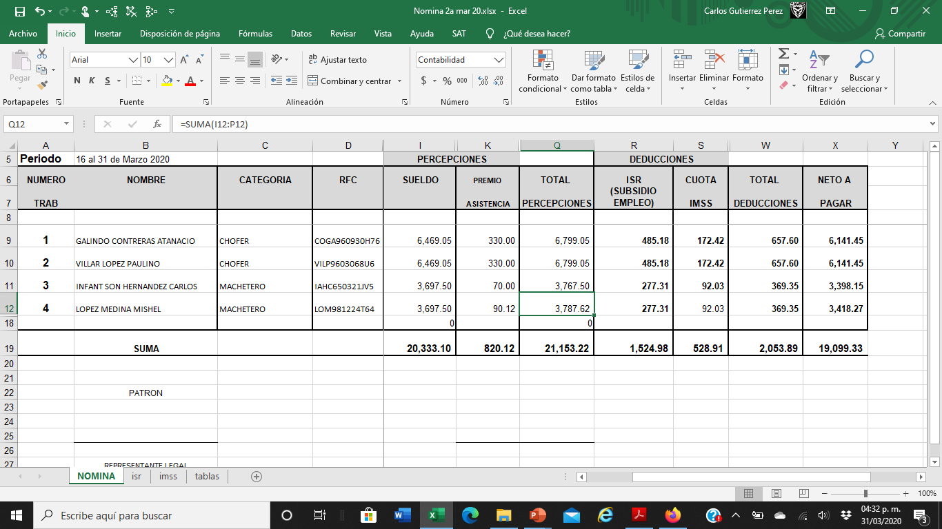
Ejemplo de la Nómina operadores

Slide 43
Condicionantes a la Facilidad Nomina
Por lo que se refiere a los pagos realizados a los trabajadores distintos de los señalados en esta regla, se estará a lo dispuesto en la Ley del ISR.
Lo dispuesto en esta regla será aplicable a las personas físicas, morales o coordinados dedicados exclusivamente al autotransporte terrestre de carga federal, siempre que no presten preponderantemente sus servicios a otra persona moral residente en el país o en el extranjero, que se considere parte relacionada en los términos de la Ley del ISR.

Slide 44
ADQUISICIÓN DE COMBUSTIBLES EN EFECTIVO
(Regla 1.9)
Los autotransportistas considerarán cumplida la obligación a que se refiere el segundo párrafo del artículo 27, fracción III de la Ley del ISR, cuando los pagos por consumos de combustible se realicen con medios distintos a cheque nominativo del contribuyente, tarjeta de crédito, de débito o de servicios o monederos electrónicos, siempre que éstos no excedan del 15 por ciento del total de los pagos efectuados por consumo de combustible para realizar su actividad.

Slide 45
EJEMPLO DE LA DETERMINACIÓN
COMBUSTIBLE PAGADO CON:
PAGADO CON CHEQUE | 850,000
PAGADO EN TARJETA | 240,800
PAGADO EN EFECTIVO | 218,160
SUMA | 1,308,960
(X) PORCIENTO APLICABLE | 15%
COMBUSTIBLE EN EFECTIVO DEDCUCIBLE | 196,344

Slide 46
CONCEPTO | IMPORTE
Total de combustible pagado en efectivo | 218,169
(-) Tope máximo de facilidad | 196,344
(=) Excedente no deducible | 21,825

Slide 47
LIQUIDACIONES (ART. 100 RISR)
LAS PERSONAS MORALES DEBERÁN EXPEDIR LAS LIQUIDACIONES POR DUPLICADO, ENTREGANDO AL INTEGRANTE EL ORIGINAL DE LA LIQUIDACIÓN Y CONSERVANDO COPIA DE LA MISMA.
LA LIQUIDACIÓN SERÁ EL COMPROBANTE DE LOS INGRESOS, DEDUCCIONES, IMPUESTOS Y RETENCIONES DE CADA INTEGRANTE, SIEMPRE QUE LA DOCUMENTACIÓN COMPROBATORIA DE DICHOS CONCEPTOS OBRE EN PODER DE LA PERSONA MORAL O COORDINADO Y QUE ESTÉN REGISTRADOS LOS CONCEPTOS EN SU CONTABILIDAD, EN LOS TÉRMINOS DEL CÓDIGO FISCAL DE LA FEDERACIÓN Y SU REGLAMENTO.

Slide 48
REQUISITOS DE LAS LIQUIDACIONES
NOMBRE, DENOMINACIÓN O RAZÓN SOCIAL, DOMICILIO FISCAL Y CLAVE DEL REGISTRO FEDERAL DE CONTRIBUYENTES, DE LA PERSONA MORAL, ASÍ COMO EL NÚMERO DE FOLIO CONSECUTIVO. LOS DATOS A QUE SE REFIERE ESTA FRACCIÓN DEBERÁN ESTAR IMPRESOS EN LA LIQUIDACIÓN.
LUGAR Y FECHA DE EXPEDICIÓN.
NOMBRE DEL INTEGRANTE AL QUE SE LE EXPIDA, SU CLAVE DEL REGISTRO FEDERAL DE CONTRIBUYENTES O, EN SU CASO, CLAVE ÚNICA DE REGISTRO DE POBLACIÓN, UBICACIÓN DE SU NEGOCIO O DOMICILIO Y FIRMA DEL MISMO O DE QUIEN RECIBA EL DOCUMENTO.
DESCRIPCIÓN GLOBAL DE LOS CONCEPTOS DE LOS INGRESOS, DEDUCCIONES Y, EN SU CASO, DE LOS IMPUESTOS Y RETENCIONES, QUE LE CORRESPONDAN AL INTEGRANTE DE QUE SE TRATE.

Slide 49
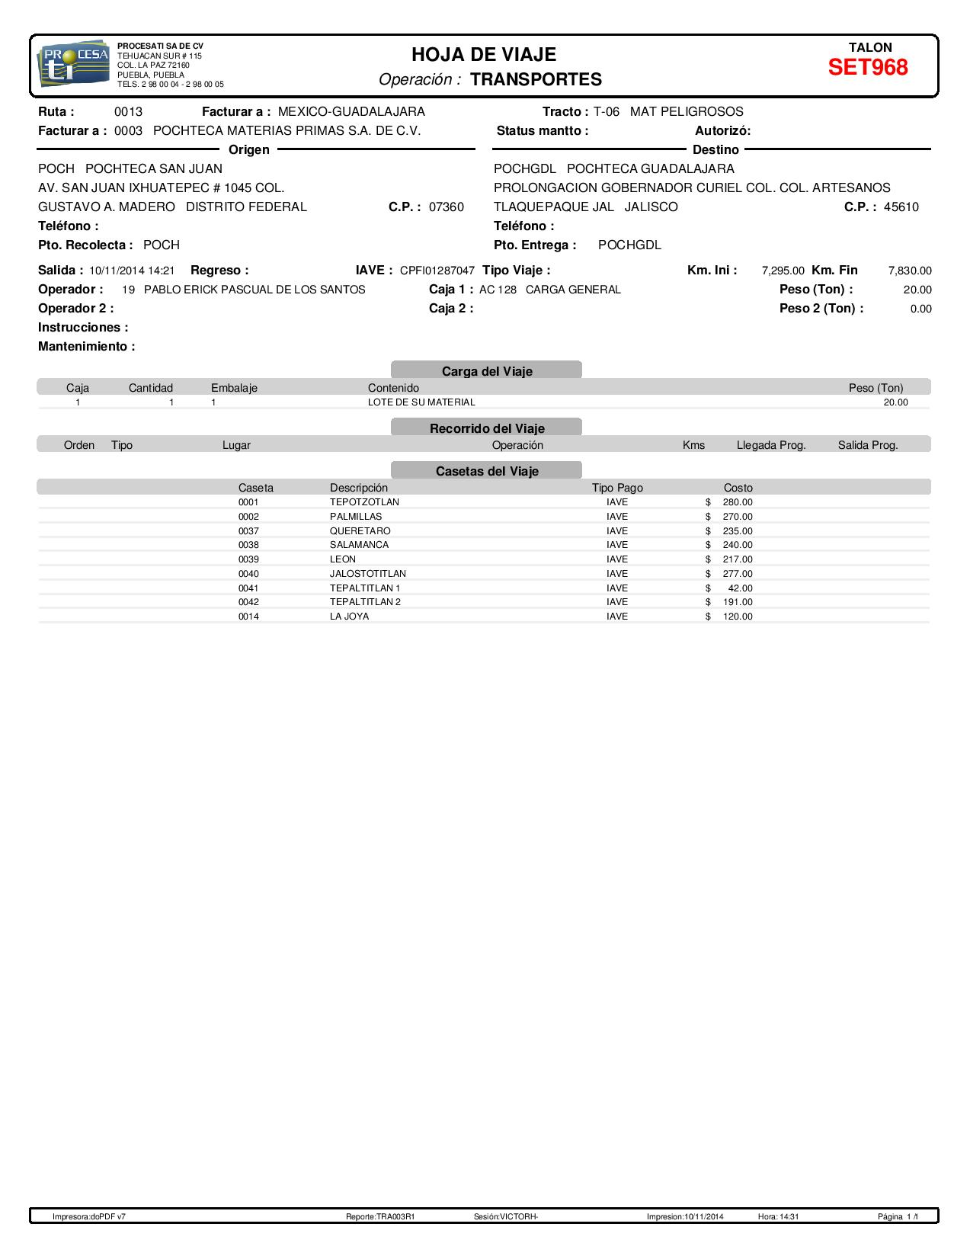

Slide 50
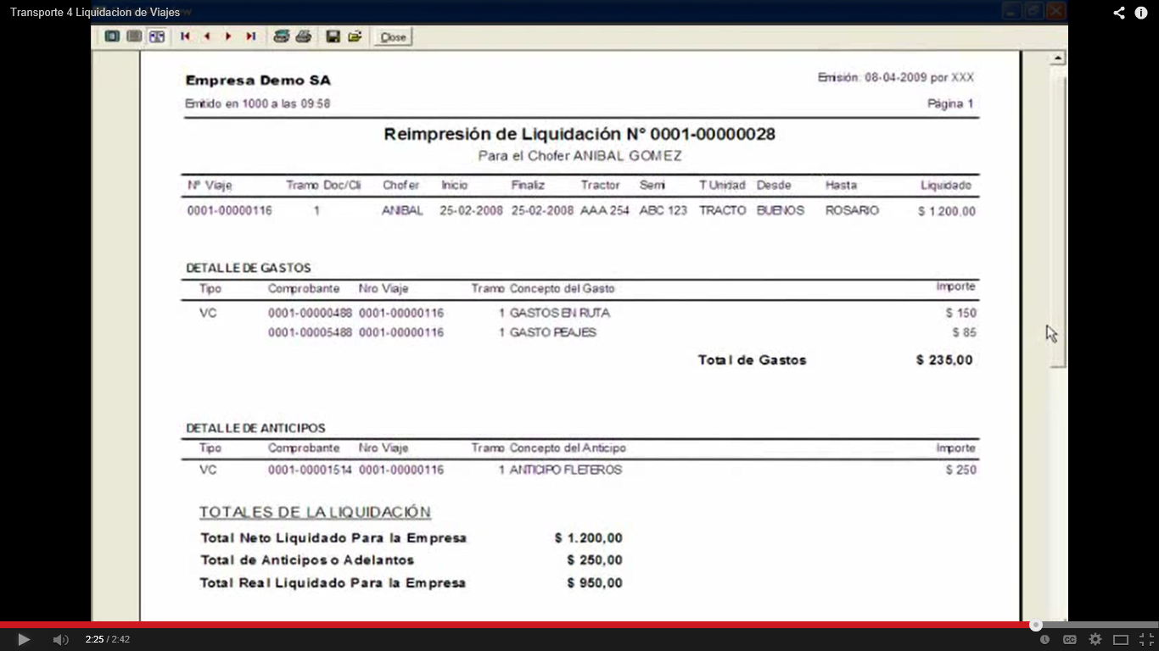

Slide 51
USO DE LA CARTA PORTE
(ART. 74 RGTO DEL AUTOTRANSPORTE FEDERAL)
DE ACUERDO CON EL ARTÍCULO 74 DEL REGLAMENTO DE AUTOTRANSPORTE FEDERAL Y SERVICIOS AUXILIARES, ESTABLECE QUE LOS AUTOTRANSPORTISTAS DEBERÁN EMITIR POR CADA EMBARQUE, UNA CARTA DE PORTE DEBIDAMENTE DOCUMENTADA, QUE DEBERÁ CONTENER, ADEMÁS DE LOS REQUISITOS FISCALES Y DE LAS DISPOSICIONES APLICABLES CONTENIDAS EN EL PRESENTE REGLAMENTO, COMO MÍNIMO LO SIGUIENTE:

Slide 52
CONTENIDO DE LA CARTA PORTE
I. Denominación social o nombre del autotransportista y del expedidor y sus domicilios;
II. Nombre y domicilio del destinatario;
III. Designación de la mercancía con expresión de su calidad genérica, peso y marcas o signos exteriores de los bultos o embalaje en que se contengan y en su caso, el valor declarado de los mismos;
IV. Precio del transporte y de cualquier otro cobro derivado del mismo;
V. Fecha en que se efectúa la expedición;
VI. Lugar de recepción de la mercancía por el autotransportista, y
VII. Lugar y fecha o plazo en que habrá de hacerse la entrega al destinatario.

Slide 53
Qué CFDI acredita transporte de mercancías(Regla 2.7.7.1.1)
Los contribuyentes dedicados al servicio de transporte de carga general y especializada, que circulen por vía terrestre, férrea, marítima o aérea, así como los que presten el servicio de paquetería y mensajería, de grúas de arrastre y salvamento y depósito de vehículos, así como de traslado de fondos y valores o materiales y residuos peligrosos, entre otros servicios que impliquen la transportación de bienes o mercancías, deben expedir un CFDI de tipo ingreso con los requisitos establecidos en el artículo 29-A del CFF al que deben incorporar el complemento Carta Porte, que para tales efectos se publique en el Portal del SAT.
El referido CFDI y su complemento amparan la prestación de estos servicios y acreditan el transporte y la legal tenencia de los bienes o mercancías con su representación impresa, en papel o en formato digital.
253

Slide 54
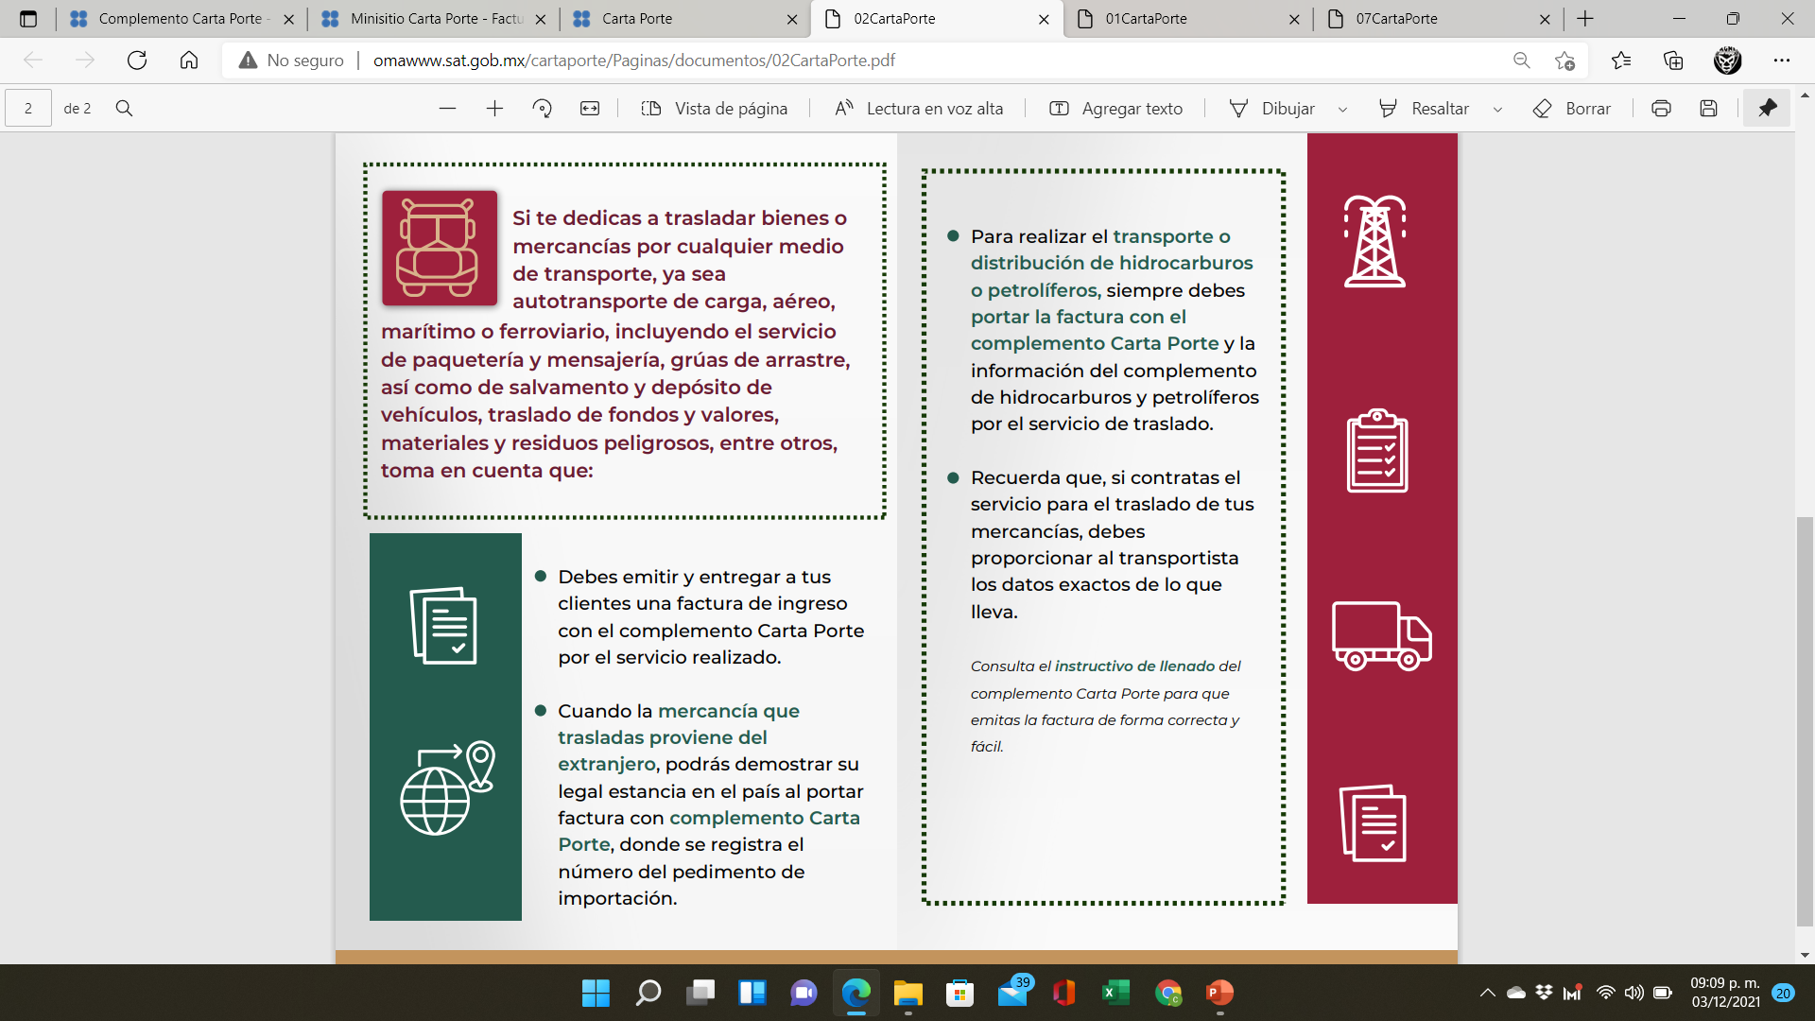
AUTOTRANSPORTISTA
54

Slide 55
Cómo amparar posesión de mercancía extranjera
El transportista podrá acreditar la legal estancia y/o tenencia de los bienes y mercancías de procedencia extranjera durante su traslado en territorio nacional con el CFDI de tipo ingreso al que se le incorpore el complemento Carta Porte, siempre que en dicho comprobante se registre el número del pedimento de importación.
254

Slide 56
Obligación de proporcionar información (2.7.7.1.1)
Quien contrate el servicio de transporte de bienes o mercancías en territorio nacional, está obligado a proporcionar al transportista, con exactitud, los datos necesarios para la identificación de los bienes o mercancías que se trasladen, de conformidad con lo previsto en el “Instructivo de llenado del CFDI al que se le incorpora el Complemento Carta Porte”, que al efecto publique el SAT en su Portal, a fin de que el transportista expida el CFDI de tipo ingreso con complemento Carta Porte que ampare la operación que, en su caso, sea objeto de la deducción o el acreditamiento correspondiente por el servicio prestado.
255

Slide 57
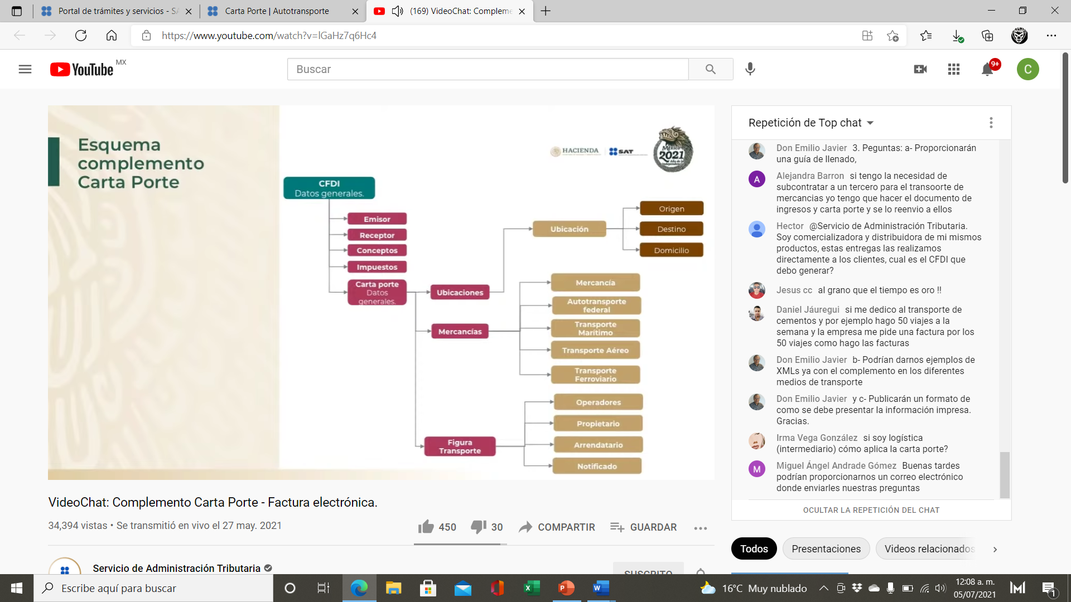
Requisitos según el SAT
El complemento Carta Porte se incorpora al CFDI de tipo Traslado para acreditar la posesión de las mercancías, brindando información sobre la procedencia y los destinos de las mercancías que se trasladan a través de los distintos medios de transporte.
Los contribuyentes que brindan servicios de traslado de mercancías por los distintos medios de transporte, podrán emitir un CFDI de tipo Ingreso incorporando el complemento Carta Porte, con el que se podrá amparar la legal posesión de las mercancías.
57
57

Slide 58
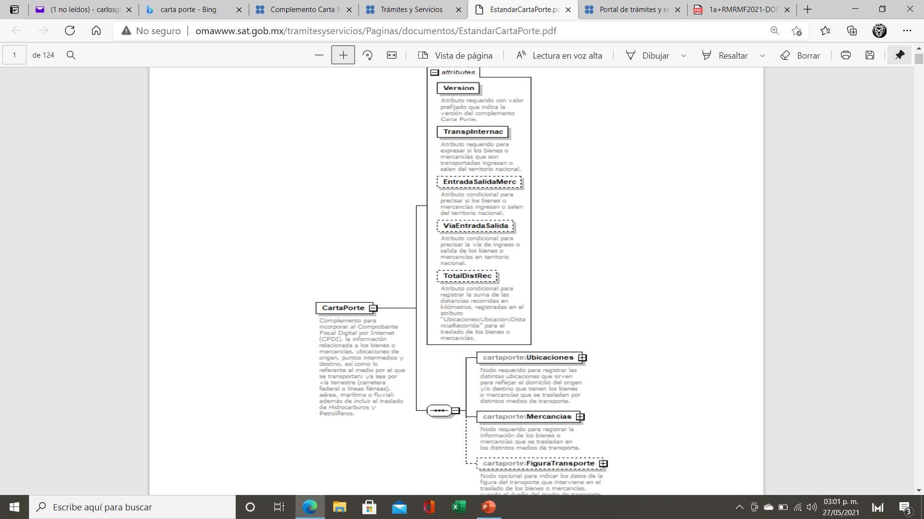
Complemento de carta porte
Los nodos aplican dependiendo de:
Tipo de transporte.
Quien realiza el traslado
Tipo de mercancía
58

Slide 59
Responsabilidad de contar con carta porte
En caso de que se realice un servicio de traslado de bienes o mercancías sin contar con el CFDI de tipo ingreso con complemento Carta Porte, o bien tanto quien contrate el servicio de transporte de bienes o mercancías, como quien lo preste, serán responsables ante la autoridad competente cuando esta detecte alguna irregularidad en los datos registrados en el complemento Carta Porte, dicha responsabilidad se limitará a los datos que proporcione cada una de las partes involucradas en la expedición del comprobante fiscal, de conformidad con el instructivo de llenado citado.

Slide 60
Cómo se acredita el transporte de mercancías propias
60

Slide 61
Diferencia entre bienes y mercancías
Se considera un “bien” al conjunto de muebles de una persona, los cuales integran su patrimonio y tienen la particularidad de que se deterioran tanto por su uso en el servicio del contribuyente como por el transcurso del tiempo, mientras que las “mercancías” son un producto (artículo), el cual se puede disponer para su venta.

Slide 62
Traslados por medios propios (Regla 2.7.7.1.2)
Los propietarios, poseedores o tenedores de mercancías o bienes que formen parte de sus activos, podrán acreditar el transporte de los mismos, cuando se trasladen con sus propios medios, inclusive grúas de arrastre y vehículos de traslado de fondos y valores, en territorio nacional por vía terrestre, férrea, marítima o aérea, mediante la representación impresa, en papel o en formato digital, del CFDI de tipo traslado expedido por ellos mismos, al que deberán incorporar el complemento Carta Porte, que para tales efectos se publique en el Portal del SAT.
En dicho CFDI deberán consignar como valor: cero; su clave en el RFC como emisor y receptor de este comprobante; así como la clave de producto y servicio que se indique en el “Instructivo de llenado del CFDI al que se le incorpora el Complemento Carta Porte”, que al efecto se publique en el citado Portal.
256

Slide 63
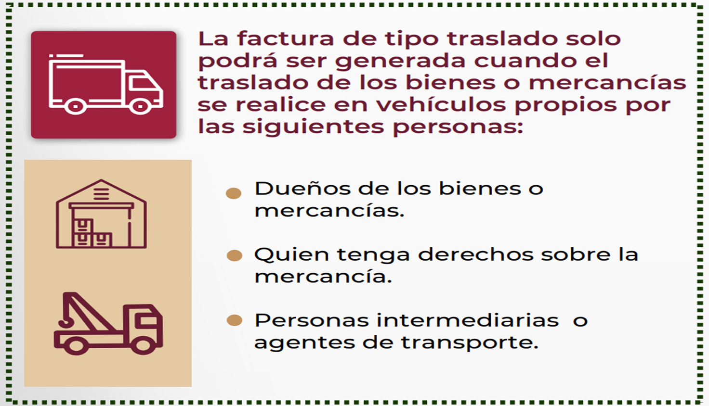
63

Slide 64
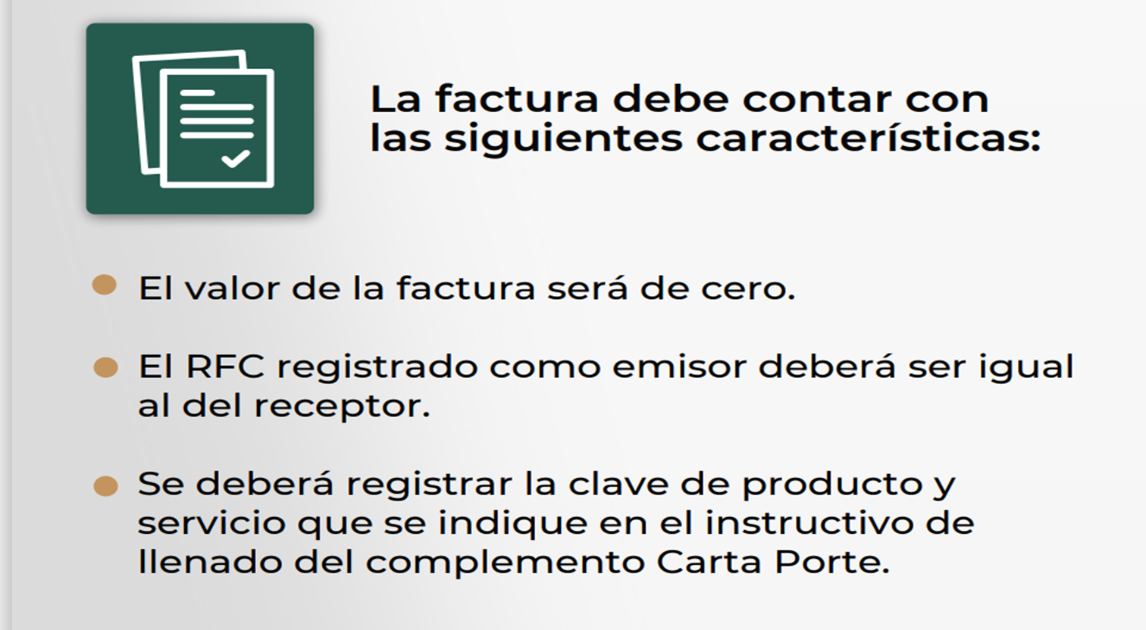
64

Slide 65
Carta Porte en la prestación de Servicios Dedicados (2.7.7.1.3)
Los contribuyentes que presten el servicio de transporte dedicado, mediante la asignación específica de una o más unidades vehiculares a un mismo cliente o contratante, podrán emitir un CFDI de tipo ingreso sin complemento Carta Porte que ampare la totalidad del servicio prestado, el cual deberá contener los requisitos establecidos en el artículo 29-A del CFF, en el que registren la clave del servicio correspondiente, de acuerdo con el “Instructivo de llenado del CFDI al que se le incorpora el Complemento Carta Porte”, que al efecto publique el SAT en su Portal.
La clave a utilizar será: “78101801” con descripción Servicios de transporte de carga por carretera (en camión) en área local.

Slide 66
Dedicados
Posteriormente, el cliente o contratante deberá emitir un CFDI de tipo traslado al que se le incorpore el complemento Carta Porte, por cada viaje que realice y cuando implique un cambio de medio o modo de transporte, en el cual se deberá relacionar el folio fiscal del CFDI de tipo ingreso emitido por la prestación del servicio a que se refiere el párrafo anterior.

Slide 67
Intermediarios de transporte
Tratándose de los intermediarios o agentes de transporte, que presten el servicio de logística para el traslado de los bienes o mercancías, o tengan mandato para actuar por cuenta del cliente, deberán expedir un CFDI de tipo traslado al que incorporen el complemento Carta Porte y usar su representación impresa, en papel o en formato digital, para acreditar el transporte de dichos bienes o mercancías, siempre que el traslado lo realicen por medios propios.
En ningún caso se puede amparar el transporte o distribución de los hidrocarburos y petrolíferos señalados en la regla 2.6.1.1., sin que se acompañe la representación impresa, en papel o en formato digital, de los CFDI de tipo traslado a los que se incorpore el complemento Carta porte.
67

Slide 68
Mercancía extranjera que se traslada por medios propios
Para acreditar la legal estancia y/o tenencia de los bienes y mercancías de procedencia extranjera durante su traslado en territorio nacional, los sujetos a que se refiere la presente regla podrán cumplir con dicha obligación con el CFDI de tipo ingreso al que se le incorpore el complemento Carta Porte, siempre que en dicho comprobante se registre el número del pedimento de importación.
68

Slide 69
Transporte de mercancías por transportistas residentes en el extranjero sin establecimiento permanente en territorio nacional (regla 2.7.7.1.5)
Los residentes en el extranjero o constituidos de conformidad con las leyes extranjeras, a que se refiere la regla 2.4.5. de las RGCE, podrán amparar el transporte de bienes y/o mercancías nacionales y de procedencia extranjera en territorio nacional con la documentación a que se refiere el artículo 146 de la Ley Aduanera, siempre que no cuenten con establecimiento permanente en territorio nacional.
69

Slide 70
CFDI que ampara el transporte de mercancías de exportación a través de prestadores de servicios (regla 2.7.7.2.6)
Las empresas residentes en territorio nacional que proporcionen el servicio de transporte internacional de carga general y especializada de bienes y/o mercancías para exportación, cuando la prestación del servicio inicie en territorio nacional y concluya en el extranjero, deberán emitir un CFDI de tipo ingreso con complemento Carta Porte registrando la totalidad del servicio e indicando como destino final el domicilio ubicado en el extranjero y los datos del medio o modo de transporte que se utilizará para su traslado.
Para los efectos de la presente regla, el CFDI que se presentará para el despacho aduanero de las mercancías a que se refiere la regla 2.4.12. de las RGCE, será aquel que ampare el traslado de los bienes y/o mercancías en el cruce fronterizo.

Slide 71
Transporte de mercancías de exportación definitiva realizado por medios propios (2.7.7.2.7)
Los propietarios, poseedores o tenedores de bienes y/o mercancías para realizar su exportación definitiva, podrán acreditar el transporte de los mismos en territorio nacional, considerando lo siguiente:
I. En caso de que dichos sujetos transporten sus bienes y/o mercancías con sus propios medios, a una bodega o centro de distribución ubicada en el extranjero, podrán acreditar dicho traslado mediante la representación impresa, en papel o en formato digital, del CFDI de tipo traslado expedido por ellos mismos, al que deberán incorporar los complementos de Comercio Exterior y Carta Porte.
II. En caso de que se realice un cambio de modo o medio de transporte para el cruce fronterizo y este no pertenezca al propietario de los bienes y/o mercancías, el transportista contratado deberá emitir un CFDI de tipo ingreso con complemento Carta Porte registrando los datos del nuevo modo o medio de transporte, relacionando el CFDI de tipo traslado a que se refiere la fracción anterior. En caso contrario, si el modo o medio de transporte que cambia para el cruce fronterizo pertenece al propietario de los bienes y/o mercancías, solo debe emitir un CFDI de tipo traslado sin complemento Carta Porte, relacionando el CFDI inicial.

Slide 72
Traslados locales

Slide 73
Traslados locales (regla 2.7.7.2.1.)
Los contribuyentes que presten el servicio de autotransporte terrestre de carga general y especializada, sin que el traslado implique transitar por algún tramo de jurisdicción federal, podrán acreditar el transporte de los bienes o mercancías mediante la representación impresa, en papel o en formato digital, del CFDI de tipo ingreso que contenga los requisitos establecidos en el artículo 29-A del CFF, en el que registren la clave de producto y servicio de acuerdo con el “Instructivo de llenado del CFDI al que se le incorpora el Complemento Carta Porte”, que al efecto publique el SAT en su Portal, sin complemento Carta Porte.
259

Slide 74
Traslados locales por medios propios (2.7.7.2.1)
Los propietarios, poseedores o tenedores, a que se refiere la regla 2.7.7.2., que transporten mercancías o bienes que formen parte de sus activos, sin que el traslado implique transitar por algún tramo de jurisdicción federal, podrán acreditar dicho transporte mediante la representación impresa, en papel o en formato digital, del CFDI de tipo traslado que contenga los requisitos establecidos en el artículo 29-A del CFF, en el que registren las claves de producto que correspondan con el “Instructivo de llenado del CFDI al que se le incorpora el Complemento Carta Porte”, que al efecto publique el SAT en su Portal, sin complemento Carta Porte.
260

Slide 75
Excepción en traslados locales (2.7.7.2.1)
Lo dispuesto en esta regla será aplicable para los contribuyentes y transportistas que tengan la plena certeza de que no transitarán por algún tramo de jurisdicción federal que los obligue a la expedición del CFDI con complemento Carta Porte a que se refieren las reglas 2.7.7.1.1. y 2.7.7.1.2.
En caso de que, por cualquier causa, se transite por algún tramo de jurisdicción federal deberán emitir los CFDI que corresponda
La presente regla, no resulta aplicable para los transportistas extranjeros y transportistas de hidrocarburos.
261

Slide 76
Tramos de jurisdicción federal para el traslado de bienes y/o mercancías a través de autotransporte (regla 2.7.7.2.8)
Los contribuyentes que realizan el transporte de bienes y/o mercancías a través autotransporte mediante vehículos ligeros de carga con características menores a un camión C2 de conformidad con la NOM-012-SCT-2-2017 o la que la sustituya y no exceda los pesos y dimensiones de dicho vehículo, se entenderá que no transitan por tramos de jurisdicción federal, a que se refiere la Ley de Caminos, Puentes y Autotransporte Federal y su Reglamento, siempre que en su trayecto la longitud del tramo federal que se pretenda utilizar no exceda de 30 kilómetros.
En caso de que los vehículos ligeros de carga transporten remolques sin que excedan los pesos y dimensiones del camión tipo C2 de conformidad con la NOM-012-SCT-2-2017, les resulta aplicable lo dispuesto en el párrafo anterior.
Lo previsto en el primer párrafo de la presente regla, no resulta aplicable para los transportistas que trasladen medicamentos, hidrocarburos, así como la regla 2.4.3. de las Reglas Generales de Comercio Exterior.
262

Slide 77
Transporte consolidado (2.7.7.2.5)
Los contribuyentes que presten el servicio de transporte de carga consolidada de bienes y/o mercancías, siempre que las cargas sean identificadas mediante una clave o número de identificación único y estos sean registrados en los nodos “Concepto” que sean necesarios para relacionar cada una de las cargas amparadas en el comprobante, podrán emitir por cada cliente un CFDI de tipo ingreso sin complemento Carta Porte, el cual deberá contener los requisitos establecidos en el artículo 29-A del CFF, por la totalidad del servicio y, además, se aplicará lo siguiente:

Slide 78
Transporte consolidado
I. Tratándose de la primera milla del traslado de bienes y/o mercancías, cuando se tenga la certeza de que no transitará por algún tramo de jurisdicción federal, los transportistas podrán emitir un CFDI de tipo traslado sin complemento Carta Porte, el cual debe contener los requisitos establecidos en el artículo 29-A del CFF, registrando la clave de producto que se indique en el “Instructivo de llenado del CFDI al que se le incorpora el Complemento Carta Porte”, que al efecto publique el SAT en su Portal, registrando los nodos “Concepto” que sean necesarios para registrar los números de identificación asignados a cada una de las cargas amparadas en dicho CFDI.

Slide 79
Transporte consolidado
II. Por lo que respecta a la etapa intermedia del traslado de bienes y/o mercancías, los transportistas deberán emitir un CFDI de tipo traslado con complemento Carta Porte por cada tramo que implique un cambio de medio o modo de transporte, que debe contener los requisitos establecidos en el artículo 29-A del CFF, registrando la clave de producto que se indique en el “Instructivo de llenado del CFDI al que se le incorpora el Complemento Carta Porte”, que al efecto publique el SAT en su Portal; relacionando las claves o números de identificación asignados a los bienes y/o mercancías; así como el folio fiscal del CFDI a que se refiere el primer párrafo de esta regla.

Slide 80
Transporte consolidado
III. En la última milla del traslado de las mercancías, cuando se tenga la certeza de que no se transitará por algún tramo de jurisdicción federal, los transportistas podrán emitir un CFDI de tipo traslado sin complemento Carta Porte, el cual deberá contener los requisitos establecidos en el artículo 29-A del CFF, registrando la clave de producto y servicio que se indique en el “Instructivo de llenado del CFDI al que se le incorpora el Complemento Carta Porte”, que al efecto publique el SAT en su Portal, registrando los nodos “Concepto” que sean necesarios para relacionar los números de identificación asignados a cada una de las cargas amparadas en dicho CFDI; así como el folio fiscal del CFDI a que se refiere el primer párrafo de esta regla.

Slide 81
Ejemplo de emisión
81

Slide 82
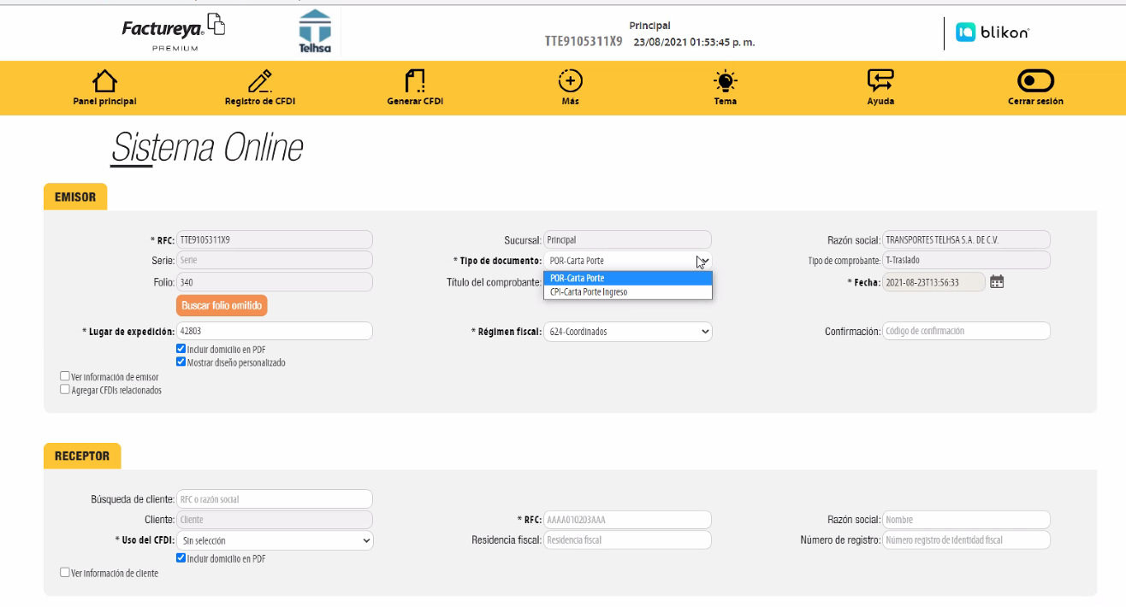
Seleccionar si es de ingreso o traslado
82

Slide 83
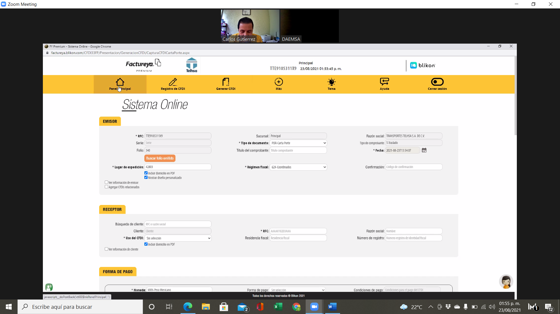
Emisión como traslado
83

Slide 84
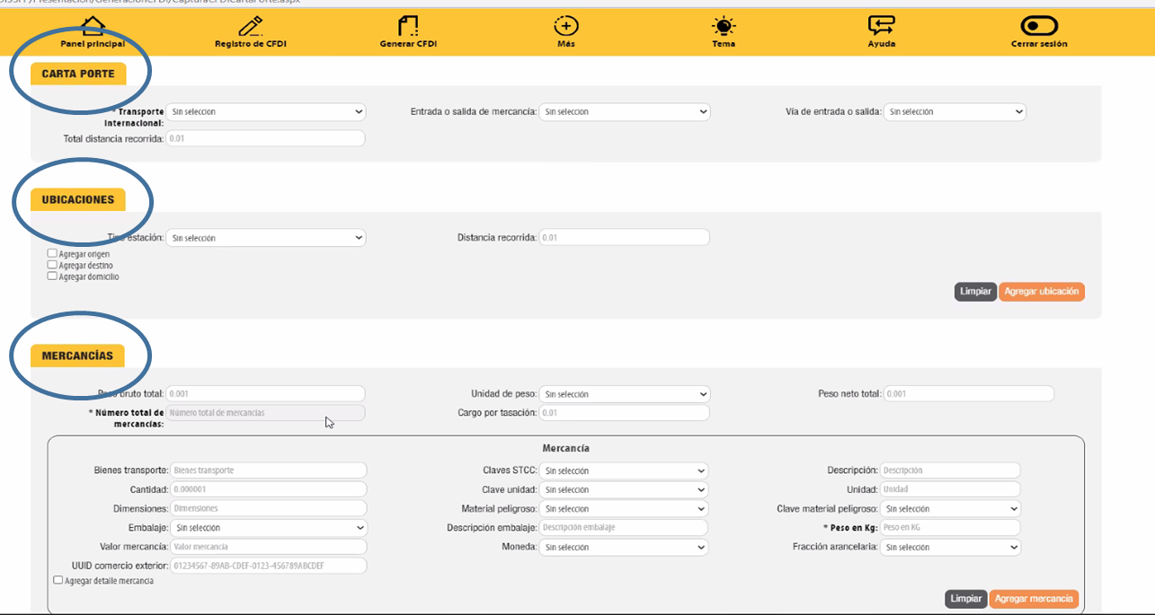
Vista general del formato de carta porte
84

Slide 85
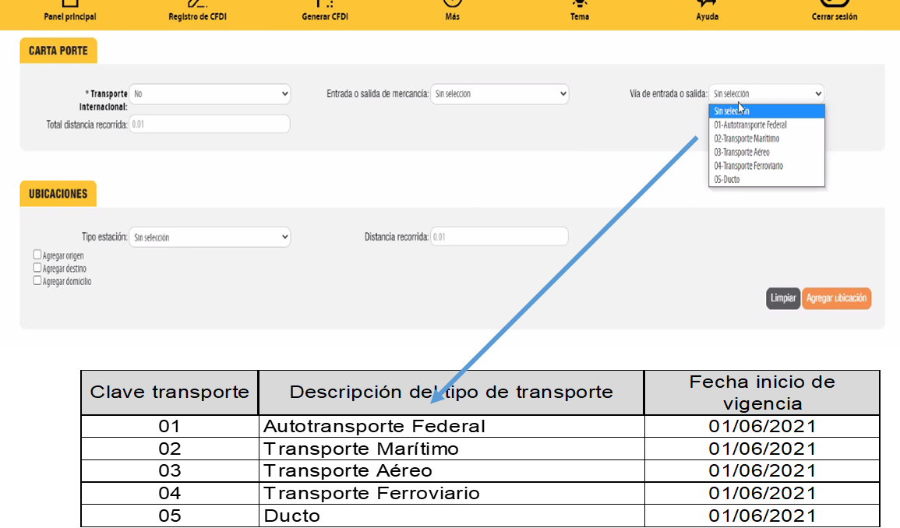
Seleccionar Tipo de transporte
85

Slide 86
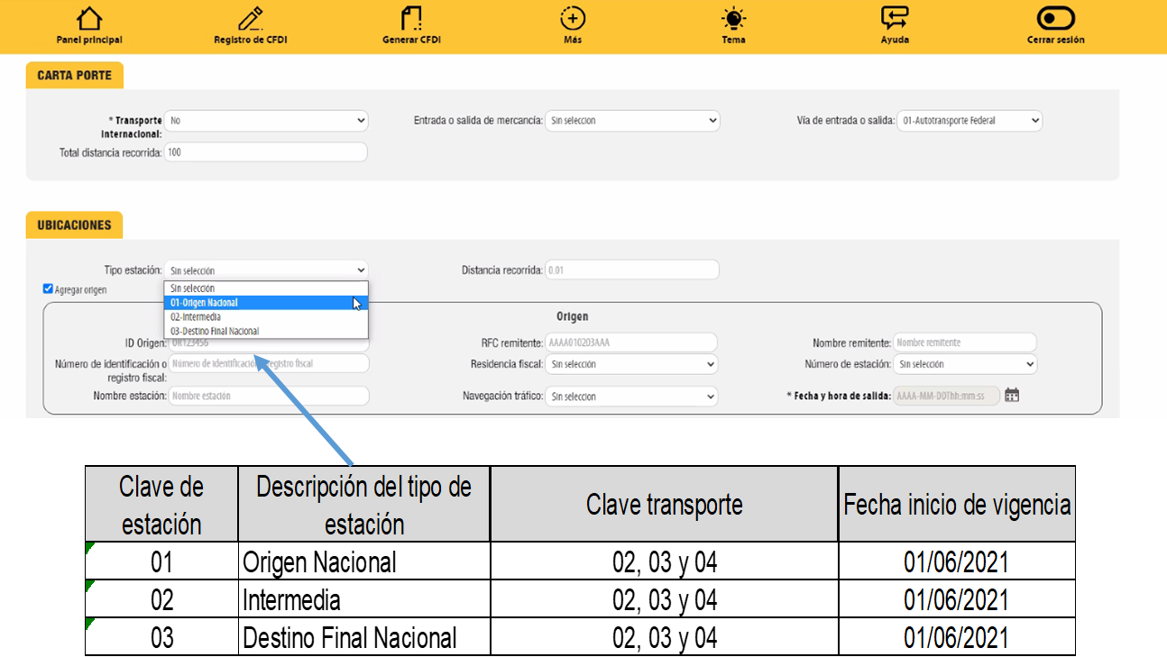
Seleccionar si la mercancía es de origen nacional o extranjero
86

Slide 87
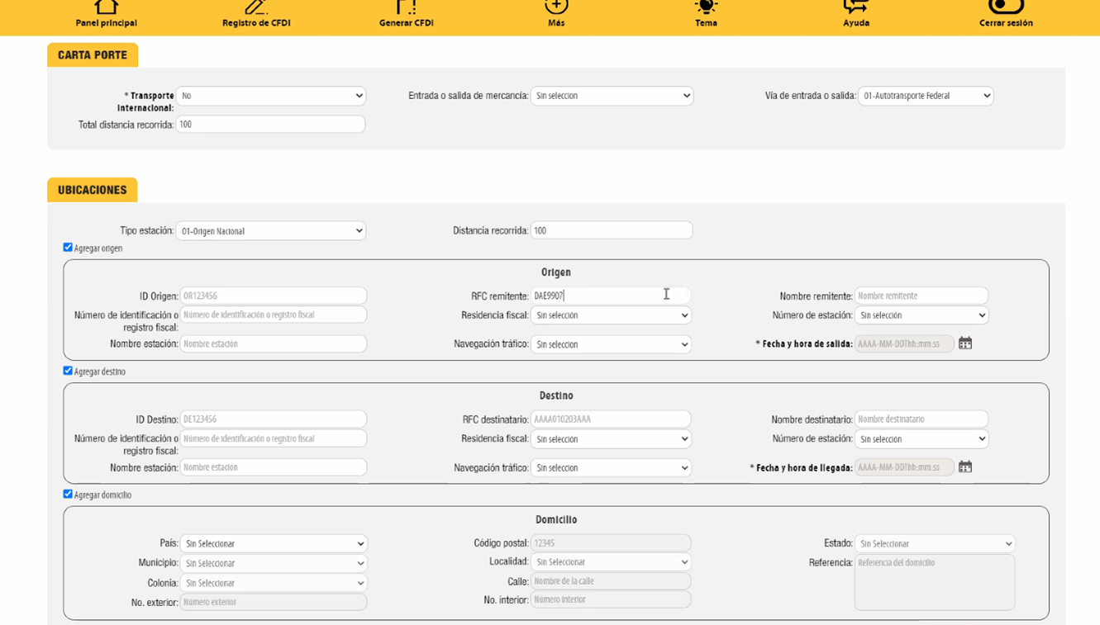
Seleccionar las ubicaciones
87

Slide 88
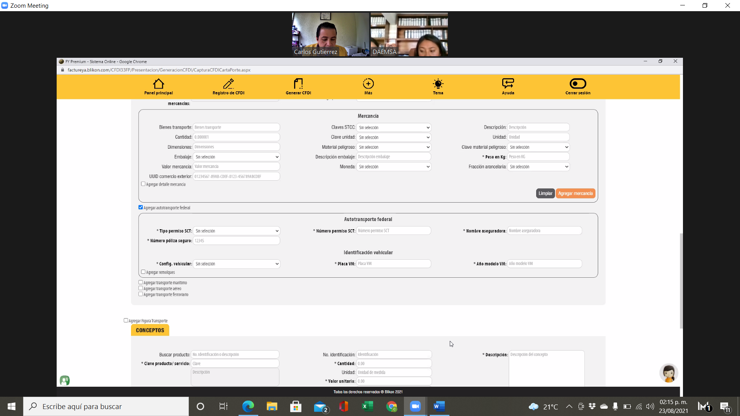
Seleccionar mercancías a transportar
88

Slide 89
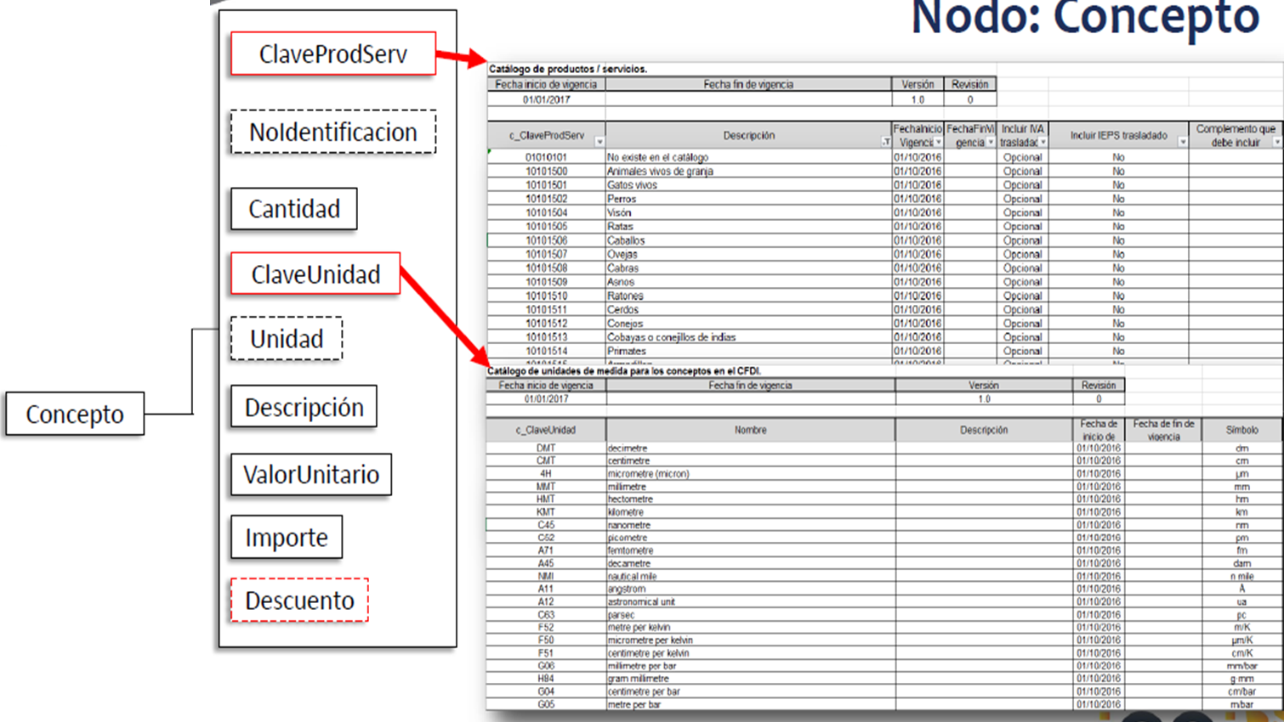
89

Slide 90
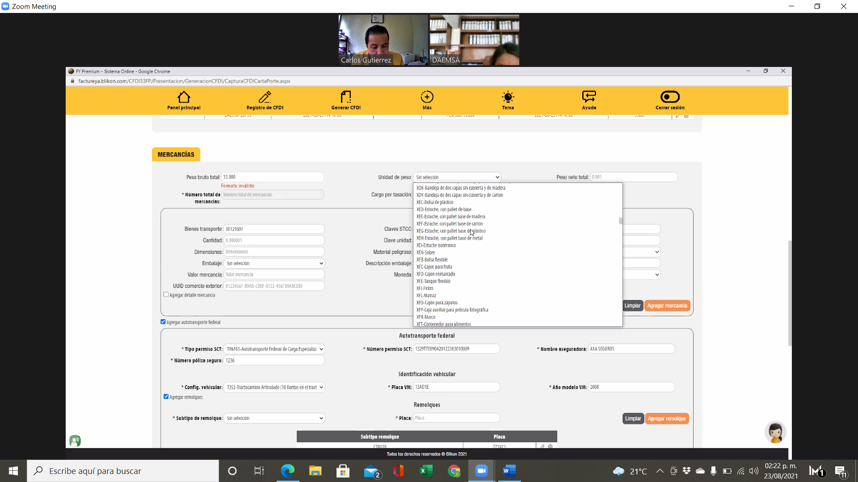
Seleccionar unidad de peso
90

Slide 91
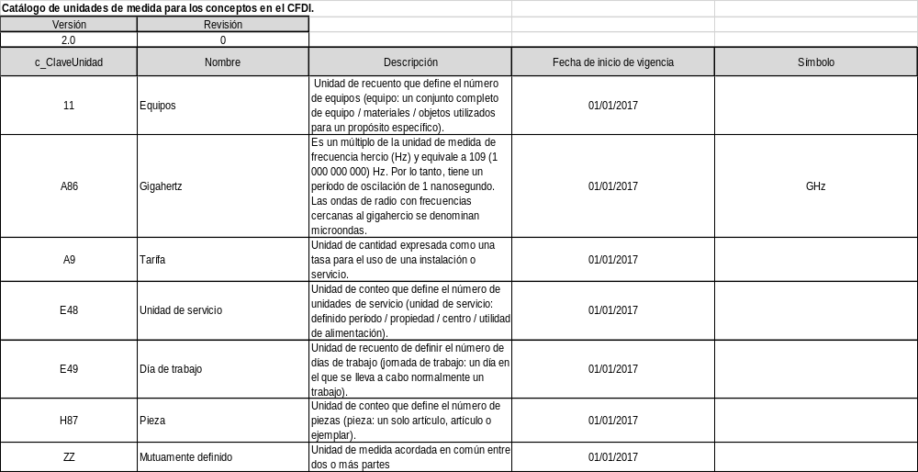
91

Slide 92
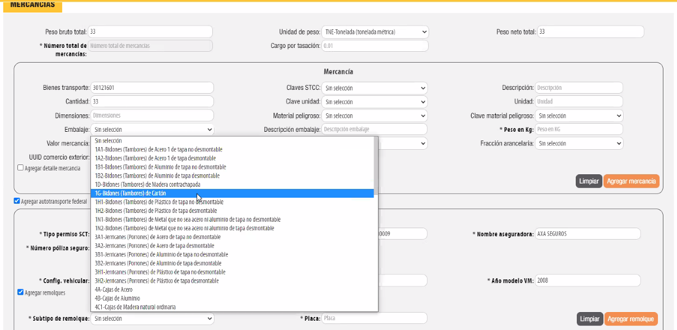
Llenar el tipo de embalaje
92

Slide 93
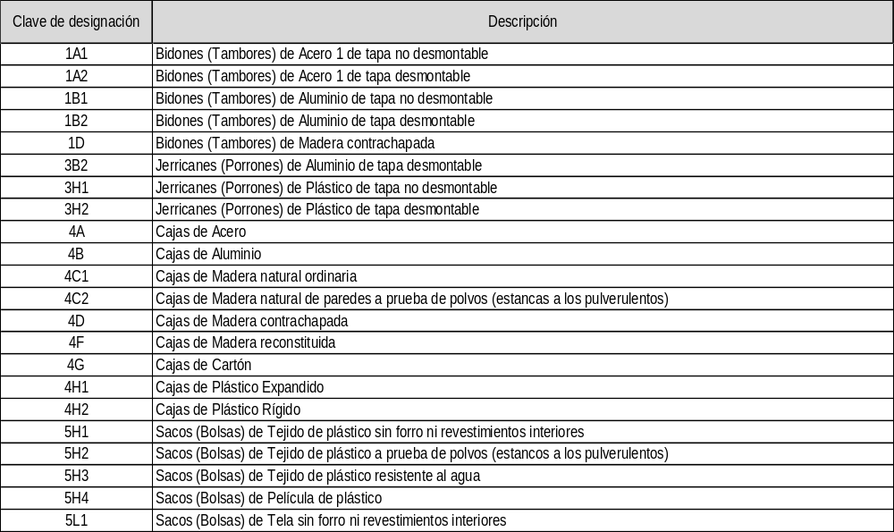
Catálogo de tipo de embalaje
93

Slide 94
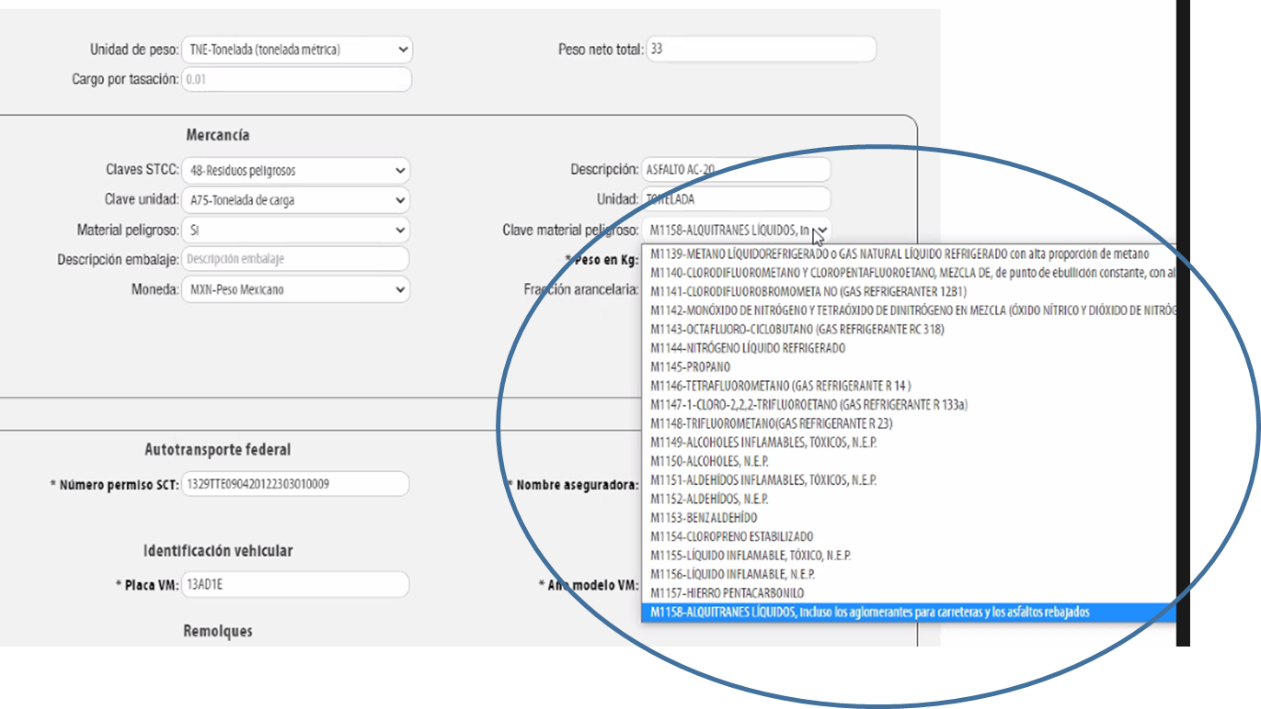
En caso de ser material peligroso llenar la sección
94

Slide 95
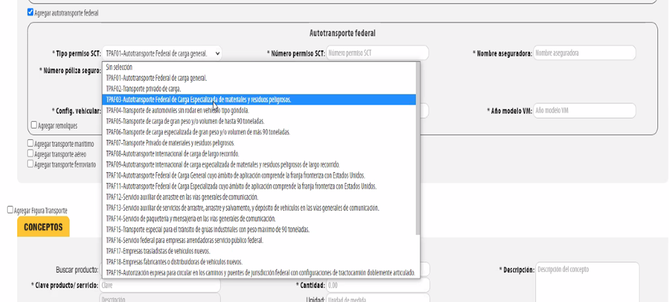
Tipo de transporte y llenado
95

Slide 96
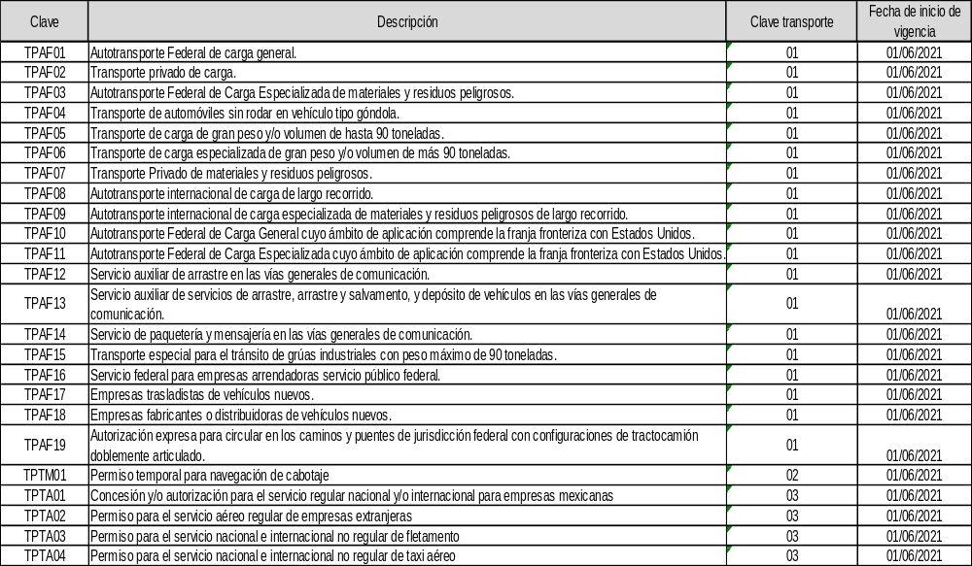
Tipo transporte
96

Slide 97
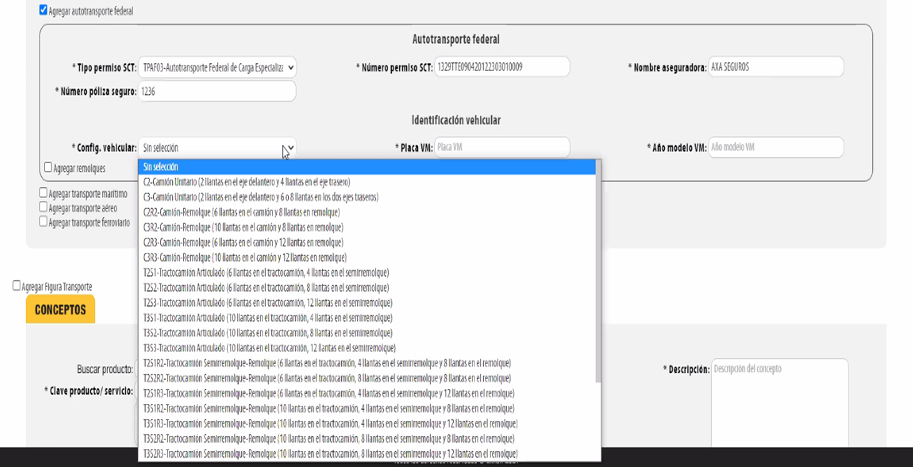
Seleccionar tipo de vehículo
97

Slide 98
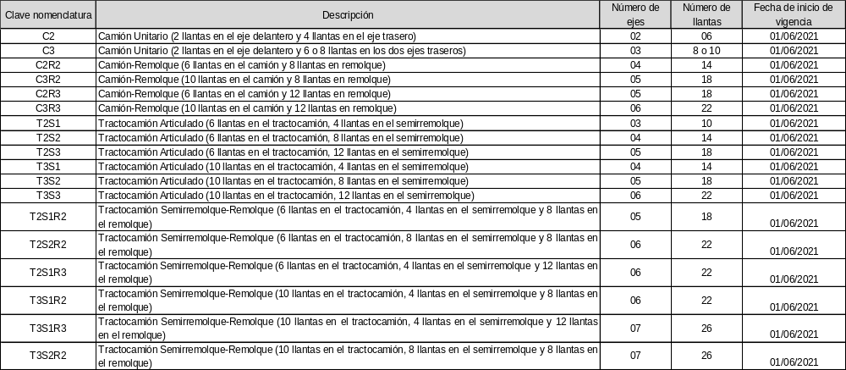
Clave vehículo
98
98

Slide 99
Vehículos ligeros
Cuando se trate de vehículos de carga de 2 ejes y 4 ruedas de configuración menor a un Camión Unitario se deberá utilizar la clave “VL” correspondiente a “vehículo ligero de carga” en el campo configuración vehicular

Slide 100
Placas del vehículo
Placa Vehículo Motor (PlacaVM): En este campo se deberá registrar la placa del vehículo en el que se realiza el traslado de bienes y/o mercancías, se deben registrar solo los caracteres alfanuméricos, sin guiones y espacios.
Ejemplo:
PlacaVM: 501&&

Slide 101
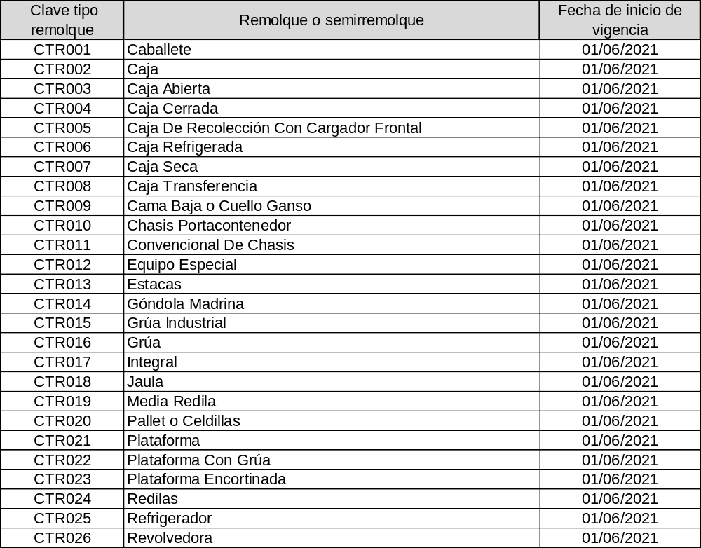
Tipo remolque
101

Slide 102
Datos del operador
Número de licencia (NumLicencia): En este campo se deberá registrar el número de la licencia de conducir o permiso otorgado al operador de la unidad en la que se está realizando el traslado de bienes y/o mercancías vía autotransporte.
Ejemplo: NumLicencia: 000004
• Nombre de figura (NombreFigura): En este campo se deberá registrar el nombre de la figura de transporte que interviene en el traslado de bienes y/o mercancías.
Ejemplo: NombreFigura (Operador): Pancracio Chug Morris.

Slide 103
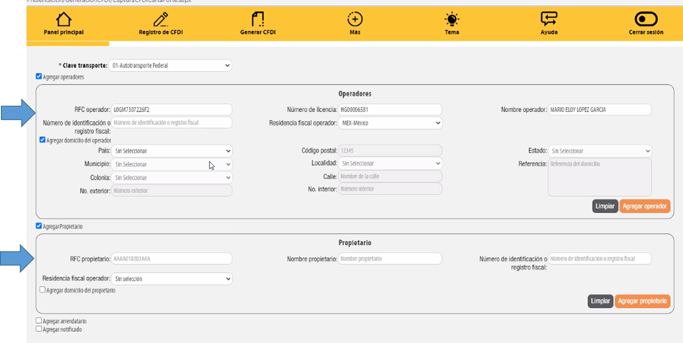
Datos de operador y datos de propietario
103

Slide 104
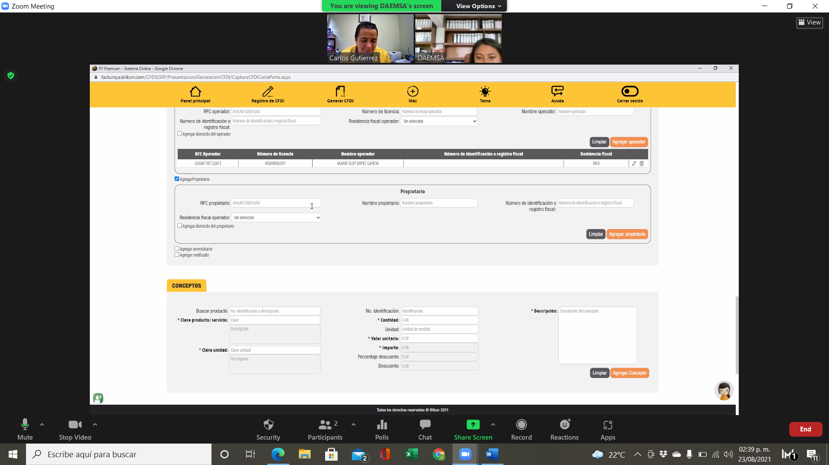
104

Slide 105
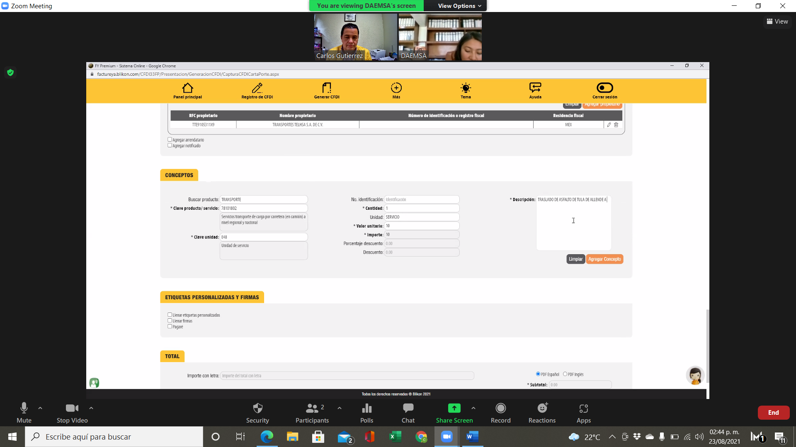
En caso de ser factura de ingreso aquí debemos poner la clave de servicio y precio del flete.
105

Slide 106
PARTES DEL TRANSPORTE
Este apartado sirve para registrar la información correspondiente a las partes del transporte con las que se realizará el traslado de bienes y/o mercancías, y que no sean propiedad del emisor del CFDI con complemento Carta Porte.
Esta sección solo debe existir si la clave registrada en el campo “TipoFigura” corresponde al valor “02”- Propietario o “03” -Arrendador, y se podrá registrar tantas veces sea necesario.
• Parte del transporte (ParteTransporte): En este campo se deberá registrar la clave que pertenece al transporte o la parte de transporte que no es propiedad del emisor del comprobante y que se encuentra en el catálogo c_ParteTransporte del complemento Carta Porte,publicado en el Portal del SAT

Slide 107
Estimulos fiscales

Slide 108
ESTIMULOS IEPS POR DIESEL
(ART. 16 FRACC. IV LIF)
Se otorga un estímulo fiscal a los contribuyentes que adquieran diesel para su consumo final y que sea para uso automotriz en vehículos que se destinen exclusivamente al transporte público y privado, de personas o de carga, consistente en permitir el acreditamiento del impuesto especial sobre producción y servicios a que se refiere el artículo 2o.-A, fracción I de la Ley del Impuesto Especial sobre Producción y Servicios, que Petróleos Mexicanos y sus organismos subsidiarios hayan causado por la enajenación de este combustible.

Slide 109
Definición de transporte privado de carga o pasajeros
Se entiende por transporte privado de personas o de carga, aquél que realizan los contribuyentes con vehículos de su propiedad o con vehículos que tengan en arrendamiento, incluyendo el arrendamiento financiero, para transportar bienes propios o su personal, o bienes o personal, relacionados con sus actividades económicas, sin que por ello se genere un cobro.

Slide 110
REQUISITOS
PEMEX y sus organismos subsidiarios o sus agencias o distribuidores autorizados deberán desglosar expresamente y por separado en el comprobante correspondiente el impuesto especial sobre producción y servicios que Petróleos Mexicanos y sus organismos subsidiarios hubieran causado por la enajenación de que se trate en los términos del artículo 2o.-A, fracción I de la Ley del Impuesto Especial sobre Producción y Servicios.
El comprobante que se expida deberá reunir los requisitos que mediante reglas de carácter general establezca el Servicio de Administración Tributaria.

Slide 111
Requisitos
Para que proceda el acreditamiento deberán cumplir con los siguientes requisitos:
El pago por la adquisición del combustible deberá efectuarse con:
Monedero electrónico;
Tarjeta de crédito, débito o de servicios, expedida a favor del contribuyente que pretenda hacer el acreditamiento;
Con cheque nominativo expedido por el adquirente para abono en cuenta del enajenante
Transferencia electrónica de fondos desde cuentas abiertas a nombre del contribuyente.
contar con el pedimento de importación o con el comprobante fiscal correspondiente a la adquisición del biodiésel o sus mezclas.
Deberán llevar los controles y registros que mediante reglas de carácter general establezca el SAT.

Slide 112
ACREDITAMIENTO CONTRA EL ISR
El acreditamiento a que se refiere esta fracción únicamente podrá efectuarse contra el ISR que tenga el contribuyente a su cargo correspondiente al mismo ejercicio en que se determine el estímulo, que se deba enterar, incluso en los pagos provisionales del mes en que se adquiera el diesel, utilizando la forma oficial que mediante reglas de carácter general dé a conocer el Servicio de Administración Tributaria.

Slide 113
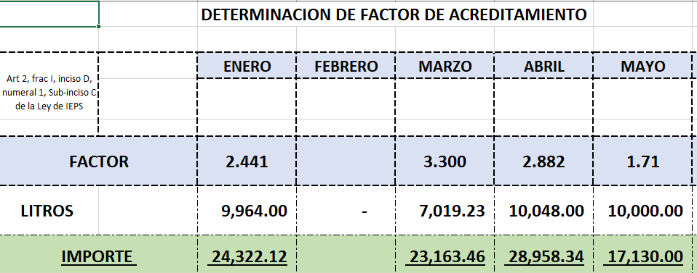

Slide 114
Estímulos por pago de Peajes
(Art. 16 fracción. V)
Continúa el estímulo fiscal a los contribuyentes que se dediquen exclusivamente al transporte terrestre público y privado, de carga o pasaje, así como el turístico que utilizan la Red Nacional de Autopistas de Cuota, consistente en permitir un acreditamiento de los gastos realizados en el pago de los servicios por el uso de la infraestructura carretera de cuota hasta en un 50 % del gasto total erogado por este concepto.
Los contribuyentes considerarán como ingresos acumulables para los efectos del ISR el estímulo en el momento en que efectivamente lo acrediten.
El acreditamiento a que se refiere esta fracción únicamente podrá efectuarse contra el ISR que tenga el contribuyente a su cargo correspondiente al mismo ejercicio en que se determine el estímulo, que se deba enterar, incluso en los pagos provisionales del ejercicio. En el entendido de que quien no lo acredite perderá el derecho de realizarlo con posterioridad a dicho ejercicio.

Slide 115
EJEMPLO 1. ESTUMULO FISCAL POR PEAJES
INGRESOS ACUMULABLE | 70,000.00 | 130,000.00
OTROS INGRESOS (ESTIMULOS) |  | 3,300.00
TOTAL DE INGRESOS | 70,000.00 | 133,300.00
DEDUCCIONES AUTORIZADAS | 52,000.00 | 99,000.00
PEAJES PAGADOS | 7,000.00 | 5,500.00
TOTAL DE DEDUCCIONES | 59,000.00 | 104,500.00
BASE GRAVADA PARA ISR | 11,000.00 | 28,800.00
TASA DE ISR | 30% | 30%
ISR DETERMINADO | 3,300.00 | 8,640.00
ESTIMULOS FISCALES | 3,300.00 | 6,050.00
NETO A PAGAR | 0.00 | 2,390.00
DETERMINACION DEL ACREDITAMIENTO
PEAJES PAGADOS (SIN INCLIUR IVA) | 7,000.00 | 5,500.00
PORCENTAJE (LIF ART. 16 F.V) | 50% | 50%
ESTIMULO | 3,500.00 | 2,750.00

Slide 116
ACREDITAMIENTO
El acreditamiento únicamente podrá efectuarse contra el ISR que tenga el contribuyente a su cargo correspondiente al mismo ejercicio en que se determine el estímulo, que se deba enterar, incluso en los pagos provisionales del ejercicio en que se realicen los gastos
En el entendido de que quien no lo acredite contra los pagos provisionales o en la declaración del ejercicio que corresponda, perderá el derecho de realizarlo con posterioridad a dicho ejercicio.

Slide 117
Acreditamiento de gastos por uso de la infraestructura carretera para transportistas de carga o pasaje (regla 9.9 RMF)
Para los efectos del artículo 16, Apartado A, fracción V de la LIF, (estímulo fiscal del 50% de peaje) para que los contribuyentes efectúen el acreditamiento a que se refiere dicho precepto deberán observar lo siguiente:
I. Presentar durante el mes de marzo del siguiente año, ante la ALSC que corresponda a su domicilio fiscal, escrito libre en el que se señale que es sujeto del estímulo fiscal establecido en el precepto citado.
En el escrito a que se refiere esta fracción, se deberá incluir el inventario de los vehículos que se hayan utilizado durante el año inmediato anterior, en la Red Nacional de Autopistas de Cuota, desglosado de la siguiente manera:

Slide 118
a) Denominación del equipo, incluyendo el nombre técnico y comercial, así como la capacidad de carga o de pasajeros, según sea el caso.
b) Modelo de la unidad.
c) Número de control de inventario o, en su defecto, el número de serie y los datos de la placa vehicular.
d) Fecha de incorporación o de baja del inventario, para el caso de las modificaciones realizadas durante el año que se informa.
II. Llevar una bitácora de viaje de origen y destino, así como la ruta de que se trate, que coincida con el estado de cuenta de la tarjeta de identificación automática vehicular o de un sistema electrónico de pago. Caminos y Puentes Federales de Ingresos y Servicios Conexos podrá proporcionar el servicio de expedición de reportes que contenga la información requerida.

Slide 119
III. Efectuar los pagos de autopistas mediante la tarjeta de identificación automática vehicular o de cualquier otro sistema electrónico de pago con que cuente la autopista y conservar los estados de cuenta de dicha tarjeta o sistema.
IV. Para la determinación del monto del acreditamiento, se aplicará al importe pagado por concepto del uso de la infraestructura carretera de cuota, sin incluir el IVA, el factor de 0.5 para toda la Red Nacional de Autopistas de Cuota.
Regla 9.6. de la RMF 2015
y LIF 16

Slide 120
Determinación Pagos provisionales

Slide 121
DETERMINACION DE LOS PAGOS PROVISIONALES.
Como se comento antes se establece que el calculo del ISR debe efectuarse como si fueran personas físicas de actividad empresarial y profesional, por ello debemos atender al art. 106 de la ley del ISR.
“El pago provisional se determinará restando de la totalidad de los ingresos a que se refiere esta Sección obtenidos en el periodo comprendido desde el inicio del ejercicio y hasta el último día del mes al que corresponde el pago, las deducciones autorizadas en esta Sección correspondientes al mismo periodo y la participación de los trabajadores en las utilidades de las empresas pagada en el ejercicio, en los términos del artículo 123 de la Constitución Política de los Estados Unidos Mexicanos y, en su caso, las pérdidas fiscales ocurridas en ejercicios anteriores que no se hubieran disminuido.”

Slide 122
PAGOS PROVISIONALES
Al resultado que se obtenga conforme al párrafo anterior, se le aplicará la tarifa que se determine de acuerdo a lo siguiente:
Se tomará como base la tarifa del artículo 96 de esta Ley, sumando las cantidades correspondientes a las columnas relativas al límite inferior, límite superior y cuota fija, que en los términos de dicho artículo resulten para cada uno de los meses del periodo a que se refiere el pago provisional de que se trate, y que correspondan al mismo renglón identificado por el mismo por ciento para aplicarse sobre el excedente del límite inferior. Las autoridades fiscales realizarán las operaciones aritméticas previstas en este párrafo para calcular la tarifa aplicable y la publicará en el Diario Oficial de la Federación.
Contra el pago provisional determinado conforme a este artículo, se acreditarán los pagos provisionales del mismo ejercicio efectuados con anterioridad.

Slide 123
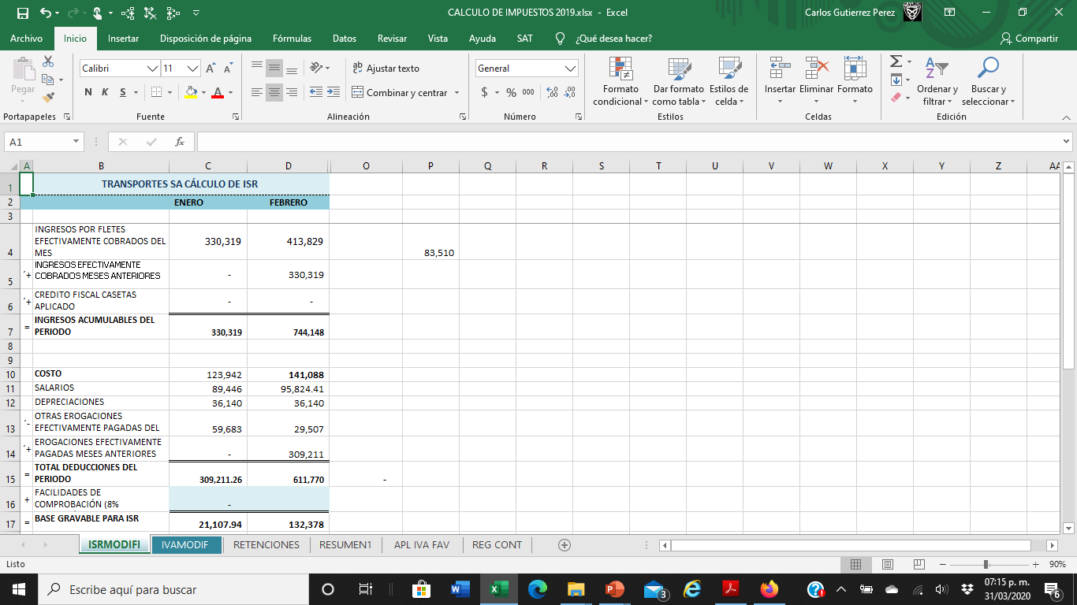

Slide 124
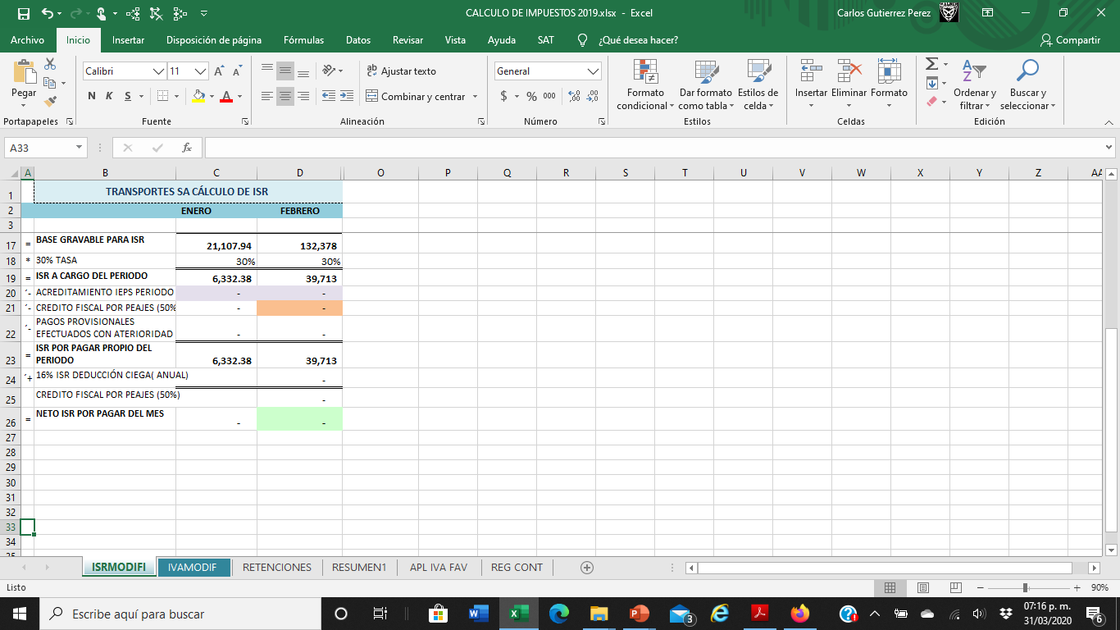

Slide 125
EJEMPLO DE CALCULO PERSONA MORAL
DETERMINACION DEL ISR | Enero | Febrero
INGRESOS ACUMULABLES DEL PERIODO | 12,602,181.15 | 24,689,473.83
ACRED CASETAS MES ANTERIOR | 0.00 | 533,414.12
TOTAL INGRESOS ACUMULABLES DEL PERIODO | 12,602,181.15 | 25,222,887.95
DEDUCCIONES AUTORIZADAS DEL PERIODO | 10,610,617.94 | 20,650,780.04
UTILIDAD FISCAL | 1,991,563.21 | 4,572,107.91
 |  | 554,311.28
BASE DE IMPUESTO | 1,991,563.21 | 4,017,796.63
TASA ISR | 30.00% | 30.00%
ISR A CARGO | 577,553.33 | 1,165,161.02
IMPORTE DE ACREDITAMIENTO | 533,414.12 | 554,311.28
IMPUESTO POR PAGAR | 44,139.21 | 610,849.74

Slide 126
Acreditamiento de estímulo IEPS en pago provisional (2.12 RFA)
Los coordinados, dedicados exclusivamente al autotransporte terrestre de carga federal, que tributen en los términos del Título II, Capítulo VII o Título IV, Capítulo II, Sección I, de la Ley del ISR, según sea el caso, conforme a lo dispuesto en el artículo 16, apartado A, fracción IV, tercer párrafo de la LIF, podrán efectuar el acreditamiento del estímulo fiscal a que se refiere dicha disposición contra el ISR propio causado en el ejercicio que tenga el contribuyente, correspondiente al mismo ejercicio, en que se importe o adquiera el combustible, incluyendo el correspondiente a la deducción del 8 por ciento a que se refiere la regla 2.2. de la presente Resolución, o contra las retenciones del ISR efectuadas a terceros en el mismo ejercicio.

Slide 127
aplicación en pagos provisionales
Los contribuyentes a que se refiere esta regla también podrán optar por aplicar el acreditamiento de los estímulos mencionados contra los pagos provisionales del ISR del ejercicio, calculados conforme a lo dispuesto por la Ley de la materia, siempre que los pagos provisionales que acrediten en la declaración del ejercicio no consideren los montos de los estímulos fiscales mencionados que hayan acreditado en dichos pagos provisionales.
Los contribuyentes considerarán como ingresos acumulables para los efectos del ISR los estímulos a que hace referencia la presente regla en el momento en que efectivamente lo acrediten.

Slide 128
Aplicación del estimulo Peajes en PP
Para los efectos del artículo 16, apartado A, fracción V, primer párrafo de la LIF, cuando los ingresos totales anuales obtenidos por los contribuyentes a que se refiere el segundo párrafo de la presente regla excedan en cualquier momento en el año de tributación de la cantidad de 300 millones de pesos, a partir del siguiente pago provisional a aquél en que se excedió el monto citado, dejarán de aplicar el acreditamiento del estímulo fiscal a que se refiere el artículo 16, apartado A, fracción V, primer párrafo de la LIF, en contra de los pagos provisionales del ISR del ejercicio.

Slide 129
Calculo anual

Slide 130
DECLARACIÓN ANUAL
COMO YA SE APUNTABA LAS PERSONAS MORALES DEL REGIMEN DE AUTOTRANSPORTE DE CARGA Y DE PASAJEROS DEBE DE PRESENTAS DECLARACION DEL EJERCICIO DENTRO DE LOS 3 MESE SIGUIENTES AL CIERRE DEL EJERCICIO.
PAR PODER CUMPLIR CON ESTA OBLIGACION DEBES INSTALAR EN NUESTRA COMPUTADORA EL PROGRAMA DEM SIGUIENDOS LOS SIGUIENTES PASOS
INGRESE AL PORTAL DE INTERNET DEL SAT.
EN EL MENÚ PRINCIPAL, SELECCIONE INFORMACIÓN Y SERVICIOS: SOFTWARE. TAMBIÉN PUEDE INGRESAR DESDE EL MINISITIO DECLARACIÓN ANUAL (PERSONAS MORALES) QUE SE ENCUENTRA EN LA PÁGINA PRINCIPAL DEL PORTAL.
SELECCIONE DECLARACIÓN ANUAL DE PERSONAS MORALES.

Slide 131
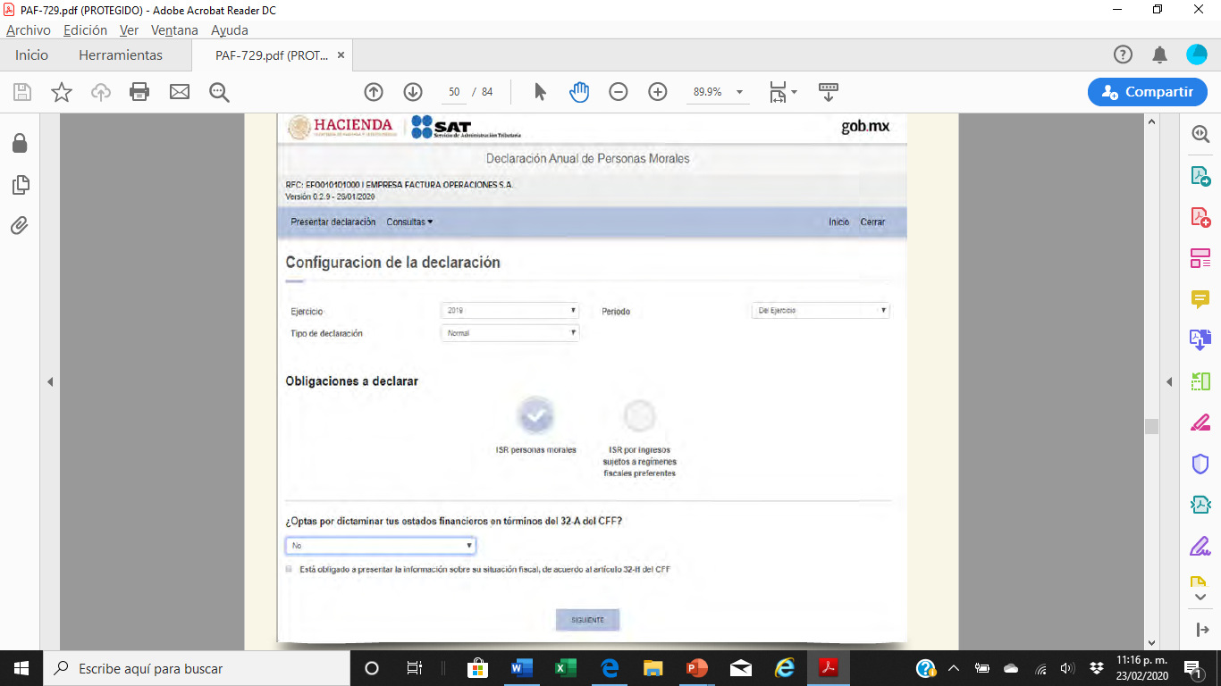

Slide 132
Información precargada de ingresos.
En este apartado se tendrá precargada la información de los CFDI que haya en el almacén digital del SAT, los cuales deberán detallarse de acuerdo al tipo de ingreso.
En forma manual debes llenar:
Anticipos de clientes
Datos de promedios para el ajuste anual por inflación.
Ingresos que no se hayan precargado.
Ingresos obtenidos del extranjero.

Slide 133
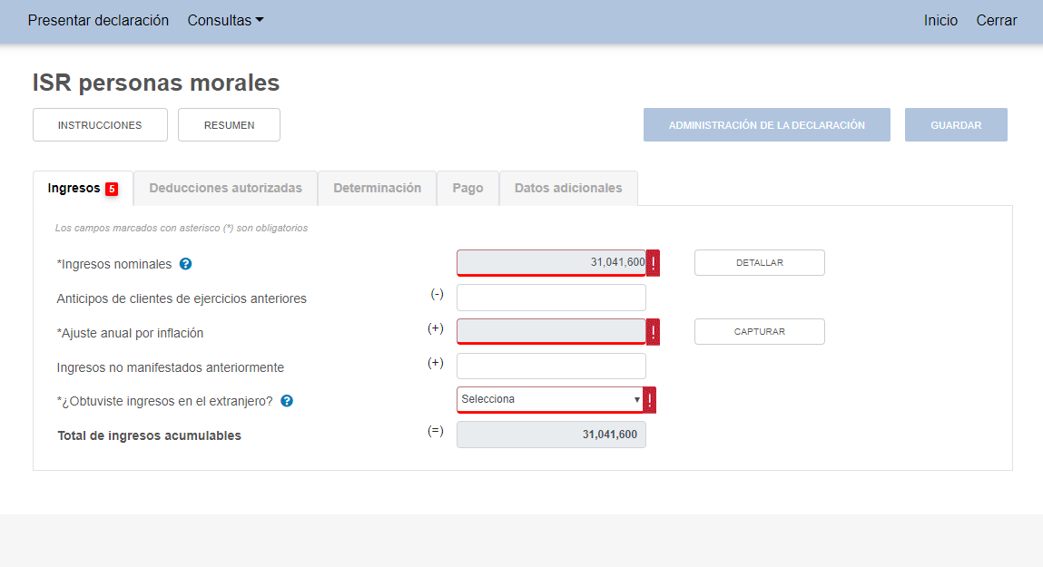

Slide 134
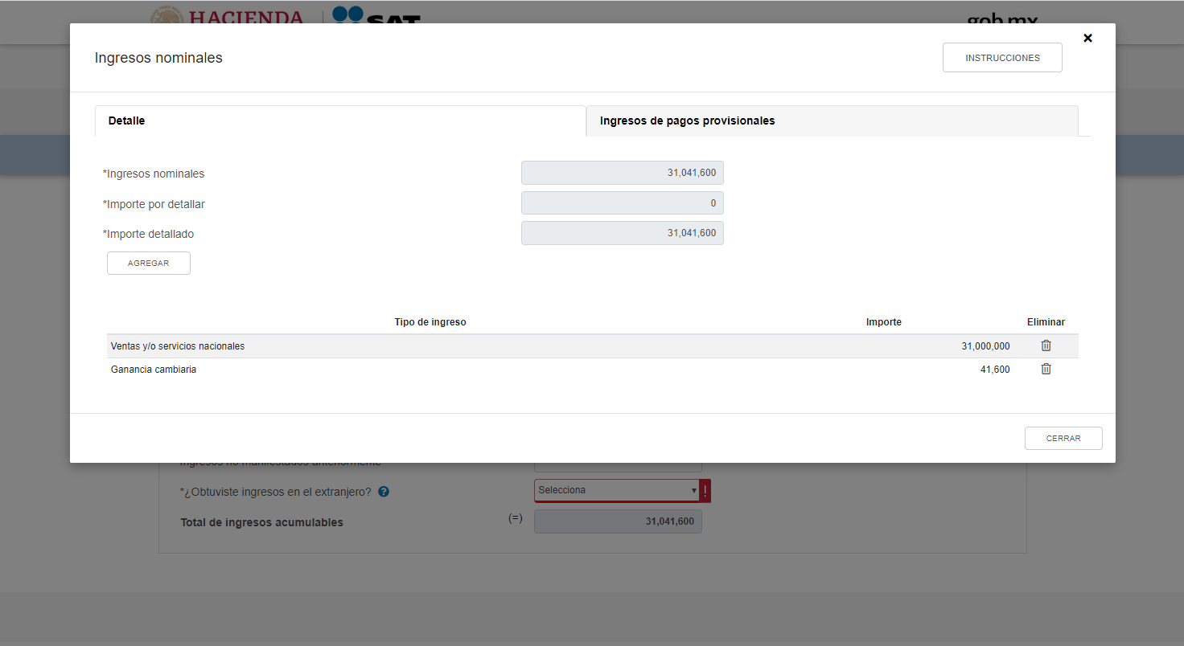
Detalle de los ingresos acumulables

Slide 135
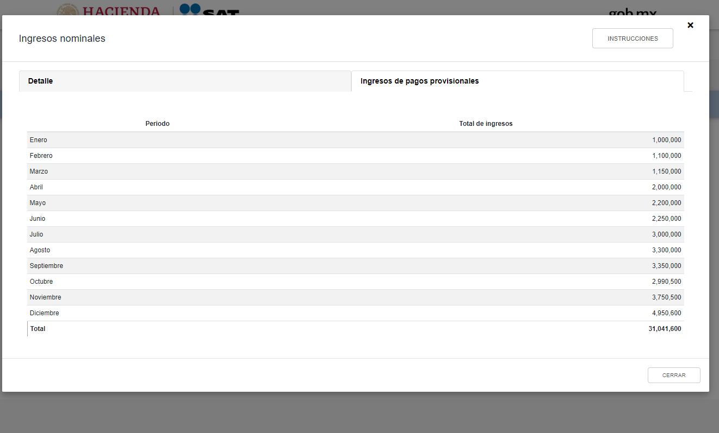
Detalle de ingresos nominales

Slide 136
DEDUCCIONES AUTORIZADAS EN EL ISR
LAS PERSONAS MORALES DEL AUTOTRANSPORTE PUEDEN DEDUCIR EN EL ISR LOS GASTOS E INVERSIONES RELACIONADOS CON SU ACTIVIDAD APLICANDO EL ESQUEMA DE FLUJO DE EFECTIVO; ES DECIR, CONSIDERARÁN SÓLO LAS EROGACIONES QUE EFECTIVAMENTE HAYAN PAGADO EN EL EJERCICIO.
TAMBIÉN PUEDEN DEDUCIR LOS CONCEPTOS QUE LE PERMITAN LAS FACILIDADES ADMINISTRATIVAS OTORGADAS POR LA SECRETARÍA DE HACIENDA Y CRÉDITO PÚBLICO.
LAS PERSONAS MORALES PUEDEN DEDUCIR SUS INVERSIONES EN ACTIVOS FIJOS, Y LOS CARGOS Y LOS GASTOS DIFERIDOS (APLICANDO EL PORCENTAJE DE DEPRECIACIÓN QUE CORRESPONDA EN EL EJERCICIO Y QUE SE SEÑALA EN LA LEY DEL IMPUESTO SOBRE LA RENTA.

Slide 137
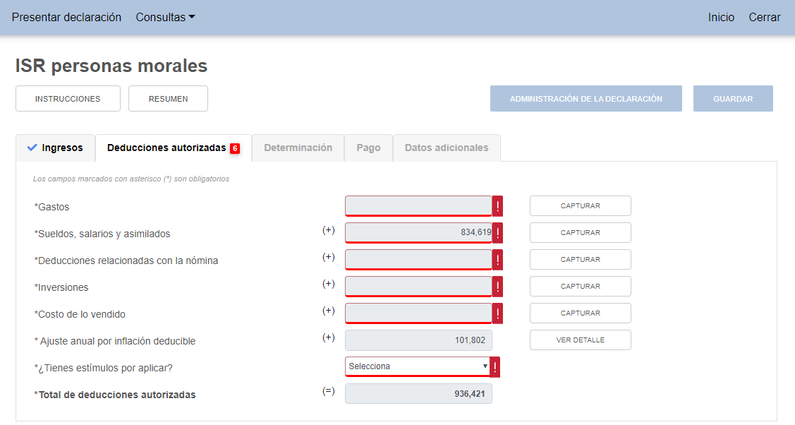

Slide 138
ANEXO DETERMINACION DEL ISR
PARA DETERMINAR EL IMPUESTO SOBRE LA RENTA DEBE CALCULAR LA UTILIDAD GRAVABLE DEL EJERCICIO QUE ESTÁ DECLARANDO.
CÁLCULO DE LA UTILIDAD GRAVABLE
PARA EFECTOS DEL EJEMPLO, A CONTINUACIÓN SE DETERMINA LA UTILIDAD GRAVABLE CON LOS DATOS PROPORCIONADOS EN LOS PUNTOS QUE ANTECEDEN.

Slide 139
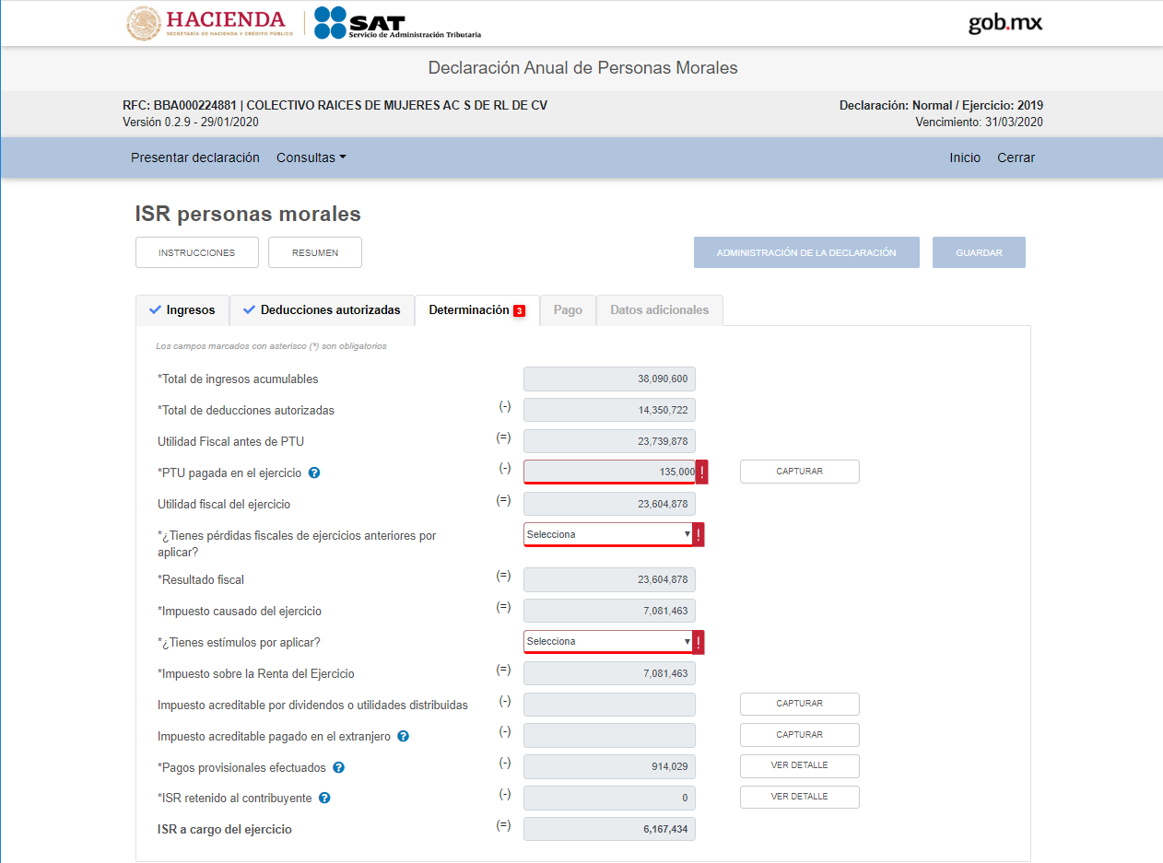

Slide 140
INFORMACIÓN DE LOS INTEGRANTES
LA PERSONA MORAL QUE CUMPLE LAS OBLIGACIONES FISCALES POR CUENTA DE SUS INTEGRANTES EFECTÚA EL CÁLCULO Y EL ENTERO DEL IMPUESTO DEL EJERCICIO.
PARA EFECTOS DEL EJEMPLO, SE PROPORCIONA LA SIGUIENTE INFORMACIÓN DE LOS INTEGRANTES DE LA PERSONA MORAL.

Slide 141
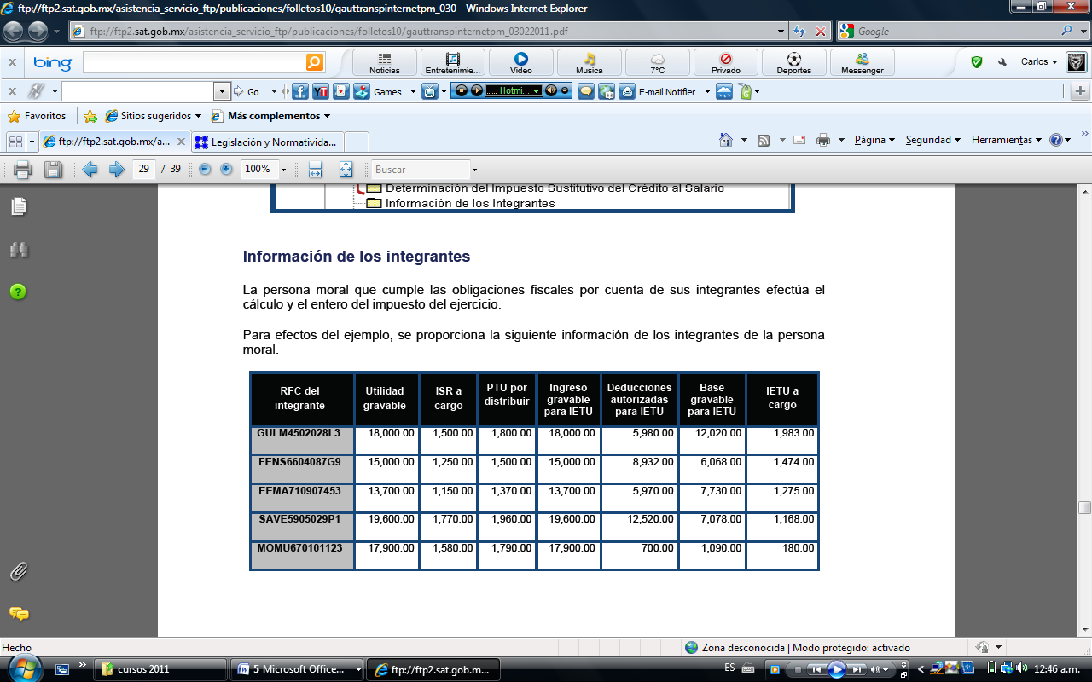

Slide 142
